Slide 1
习题课
Notes:
一小节课5-6张，一共6次课讲完。

Slide 2
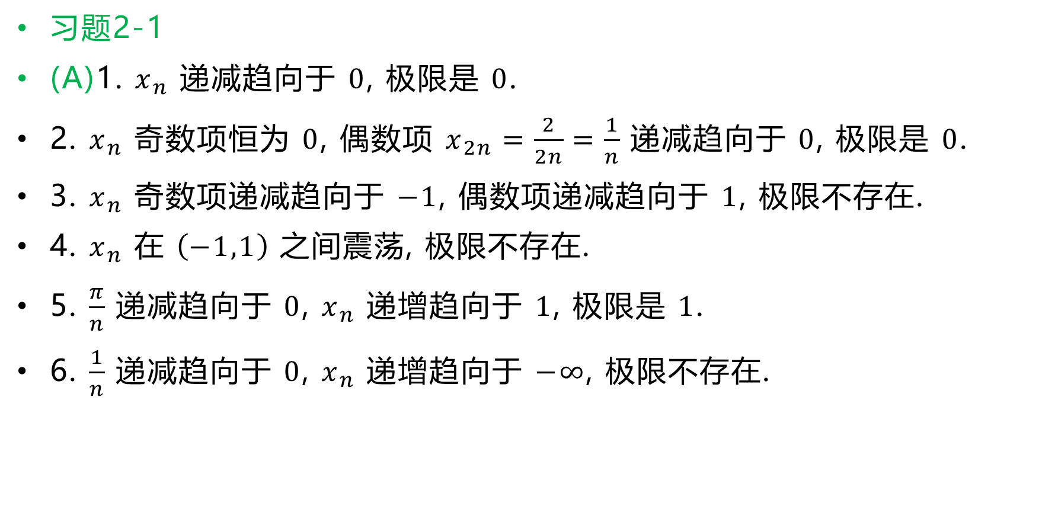
习题2-1
(A)1. $x_{n}$ 递减趋向于 $0$, 极限是 $0$.
2. $x_{n}$ 奇数项恒为 $0$, 偶数项 $x_{2n}=\frac{2}{2n}=\frac{1}{n}$ 递减趋向于 $0$, 极限是 $0$.
3. $x_{n}$ 奇数项递减趋向于 $−1$, 偶数项递减趋向于 $1$, 极限不存在.
4. $x_{n}$ 在 $\left(−1,1\right)$ 之间震荡, 极限不存在.
5. $\frac{π}{n}$ 递减趋向于 $0$, $x_{n}$ 递增趋向于 $1$, 极限是 $1$.
6. $\frac{1}{n}$ 递减趋向于 $0$, $x_{n}$ 递增趋向于 $−∞$, 极限不存在.

Slide 3
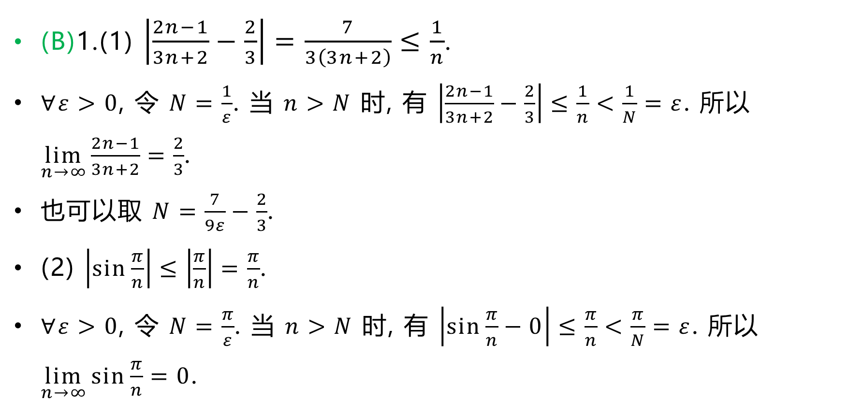
(B)1.(1) $\left|\frac{2n−1}{3n+2}−\frac{2}{3}\right|=\frac{7}{3\left(3n+2\right)}≤\frac{1}{n}$.
$∀ε>0$, 令 $N=\frac{1}{ε}$. 当 $n>N$ 时, 有 $\left|\frac{2n−1}{3n+2}−\frac{2}{3}\right|≤\frac{1}{n}<\frac{1}{N}=ε$. 所以 $\lim_{n→∞}{\frac{2n−1}{3n+2}}=\frac{2}{3}$.
也可以取 $N=\frac{7}{9ε}−\frac{2}{3}$.
(2) $\left|\sin{\frac{π}{n}}\right|≤\left|\frac{π}{n}\right|=\frac{π}{n}$.
$∀ε>0$, 令 $N=\frac{π}{ε}$. 当 $n>N$ 时, 有 $\left|\sin{\frac{π}{n}}−0\right|≤\frac{π}{n}<\frac{π}{N}=ε$. 所以 $\lim_{n→∞}{\sin{\frac{π}{n}}}=0$.

Slide 4

2. 对于 $ε=a−b>0$, $∃N$ 使得当 $n>N$ 时, 有 $\left|x_{n}−a\right|<ε$, 于是 $x_{n}>a−ε=b$.
如果利用2.3节极限的性质, 则更简单.
我们有 $\lim_{n→∞}\left(x_{n}−a\right)=\lim_{n→∞}{x_{n}}−a=b−a>0$. 由极限的保号性可知 $∃N$ 使得当 $n>N$ 时, 有 $x_{n}−a>0$, 即 $x_{n}>a$.

Slide 5
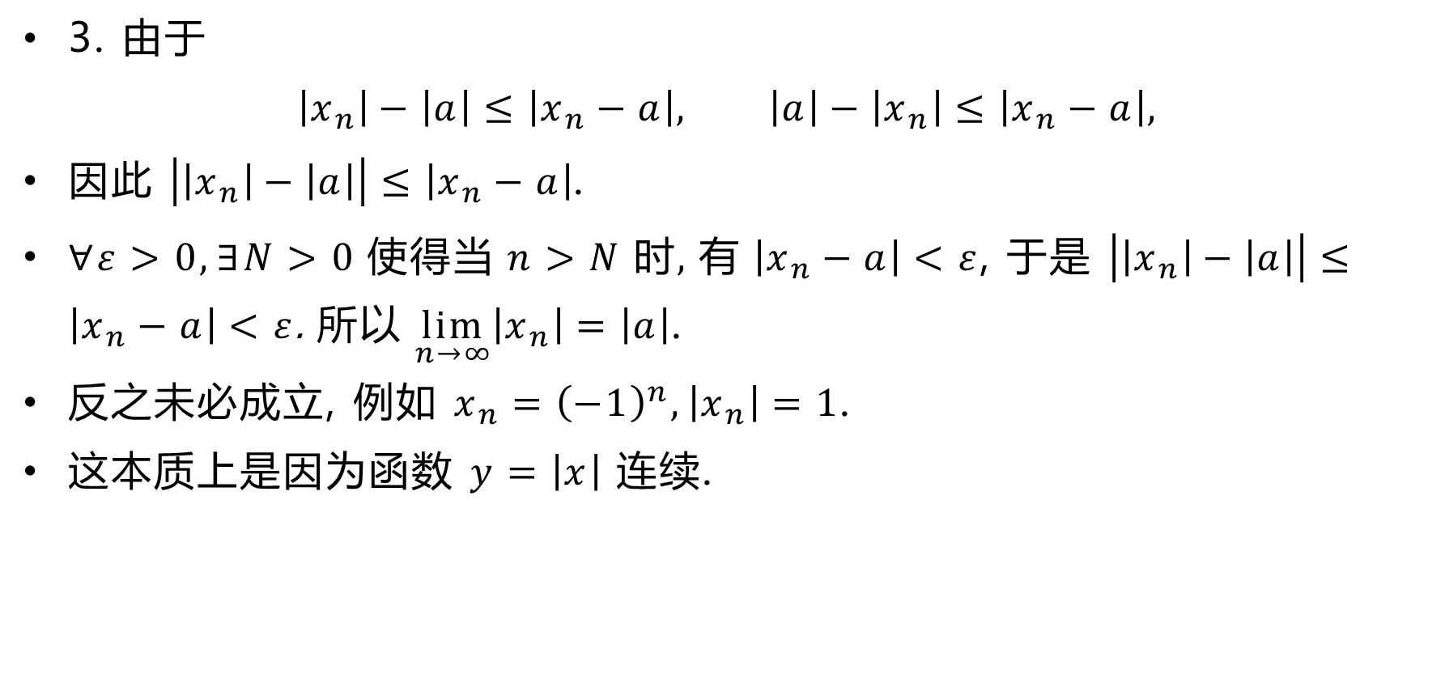
3. 由于
$$\left|x_{n}\right|−\left|a\right|≤\left|x_{n}−a\right|, \left|a\right|−\left|x_{n}\right|≤\left|x_{n}−a\right|,$$
因此 $\left|\left|x_{n}\right|−\left|a\right|\right|≤\left|x_{n}−a\right|$.
$∀ε>0,∃N>0$ 使得当 $n>N$ 时, 有 $\left|x_{n}−a\right|<ε$, 于是 $\left|\left|x_{n}\right|−\left|a\right|\right|≤\left|x_{n}−a\right|<ε$. 所以 $\lim_{n→∞}\left|x_{n}\right|=\left|a\right|$.
反之未必成立, 例如 $x_{n}={\left(−1\right)}^{n},\left|x_{n}\right|=1$.
这本质上是因为函数 $y=\left|x\right|$ 连续.

Slide 6



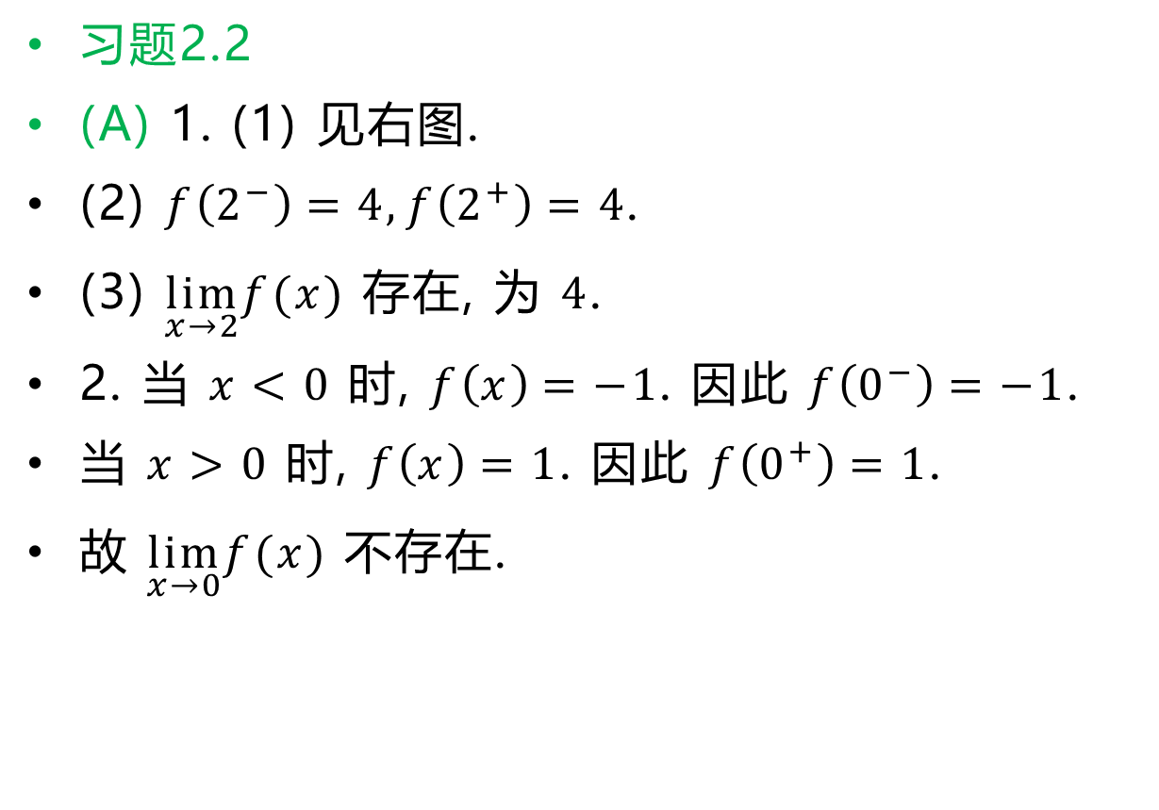




习题2.2
(A) 1. (1) 见右图.
(2) $f\left(2^{−}\right)=4, f\left(2^{+}\right)=4$.
(3) $\lim_{x→2}f(x)$ 存在, 为 $4$.
2. 当 $x<0$ 时, $f\left(x\right)=−1$. 因此 $f\left(0^{−}\right)=−1$.
当 $x>0$ 时, $f\left(x\right)=1$. 因此 $f\left(0^{+}\right)=1$.
故 $\lim_{x→0}f(x)$ 不存在.
$$y$$
$$y=f(x)$$
$$6$$
$$4$$
$$O$$
$$2$$
$$x$$

Slide 7
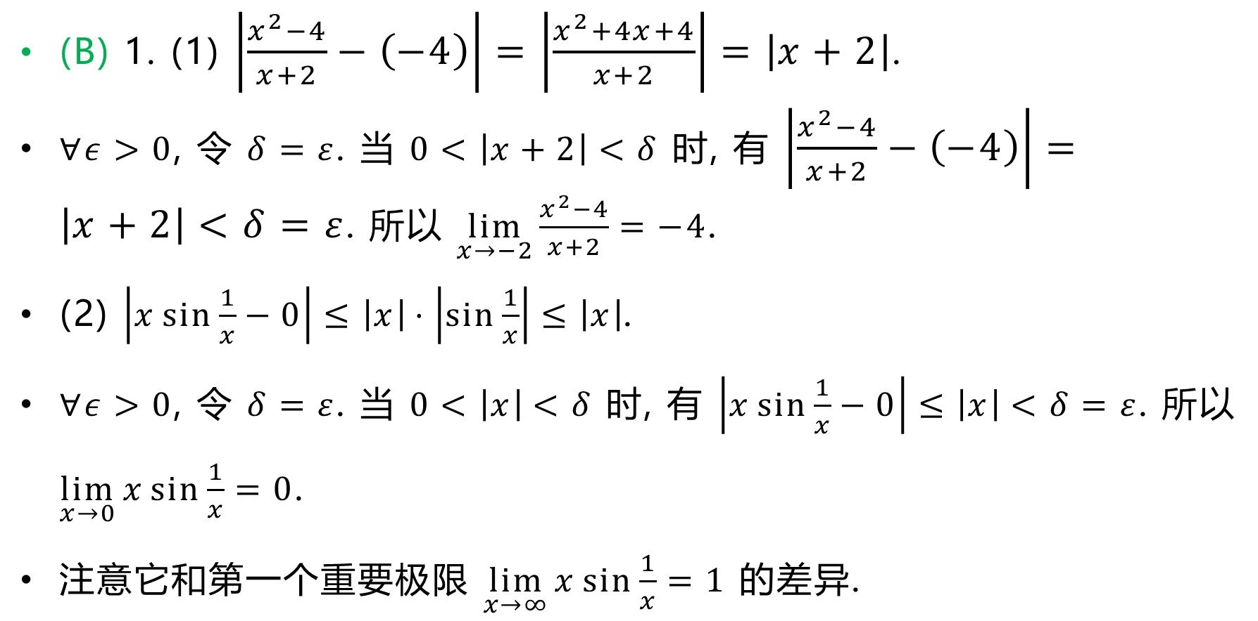
(B) 1. (1) $\left|\frac{x^{2}−4}{x+2}−\left(−4\right)\right|=\left|\frac{x^{2}+4x+4}{x+2}\right|=\left|x+2\right|$.
$∀ε>0$, 令 $δ=ε$. 当 $0<\left|x+2\right|<δ$ 时, 有 $\left|\frac{x^{2}−4}{x+2}−\left(−4\right)\right|=\left|x+2\right|<δ=ε$. 所以 $\lim_{x→−2}{\frac{x^{2}−4}{x+2}}=−4$.
(2) $\left|x\sin{\frac{1}{x}}−0\right|≤\left|x\right|⋅\left|\sin{\frac{1}{x}}\right|≤\left|x\right|$.
$∀ε>0$, 令 $δ=ε$. 当 $0<\left|x\right|<δ$ 时, 有 $\left|x\sin{\frac{1}{x}}−0\right|≤\left|x\right|<δ=ε$. 所以 $\lim_{x→0}{x\sin{\frac{1}{x}}}=0$.
注意它和第一个重要极限 $\lim_{x→∞}{x\sin{\frac{1}{x}}}=1$ 的差异.

Slide 8
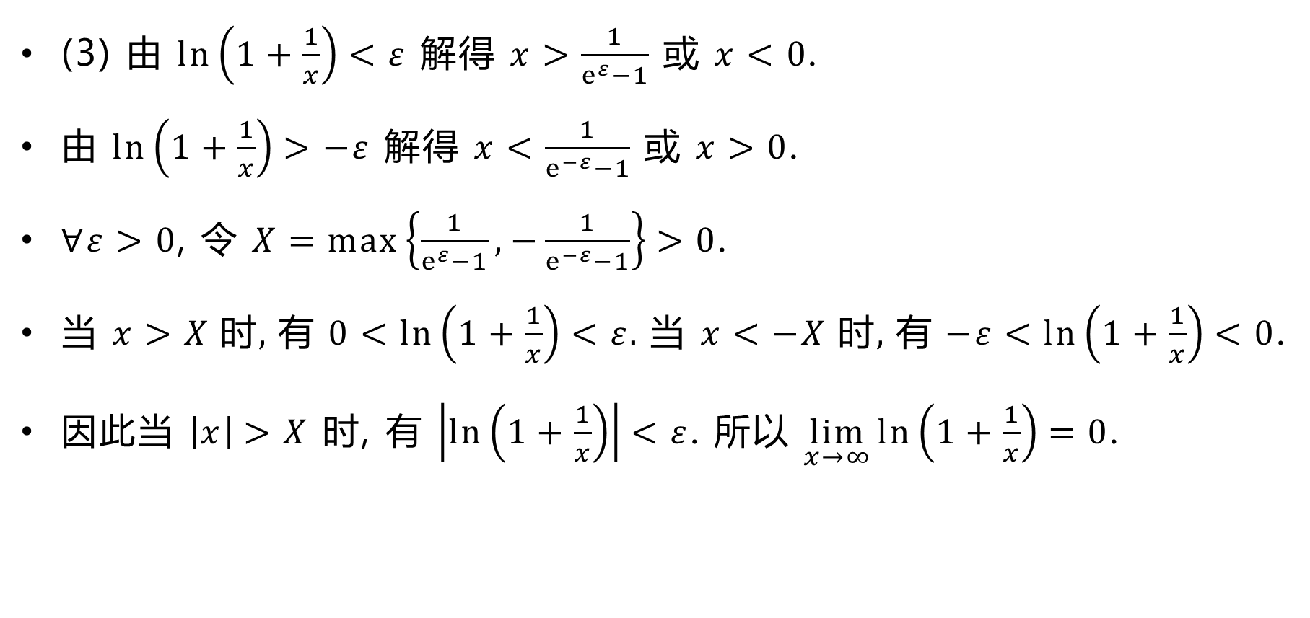
(3) 由 $\ln\left(1+\frac{1}{x}\right)<ε$ 解得 $x>\frac{1}{e^{ε}−1}$ 或 $x<0$.
由 $\ln\left(1+\frac{1}{x}\right)>−ε$ 解得 $x<\frac{1}{e^{−ε}−1}$ 或 $x>0$.
$∀ε>0$, 令 $X=\max\left\{\frac{1}{e^{ε}−1},−\frac{1}{e^{−ε}−1}\right\}>0$.
当 $x>X$ 时, 有 $0<\ln\left(1+\frac{1}{x}\right)<ε$. 当 $x<−X$ 时, 有 $−ε<\ln\left(1+\frac{1}{x}\right)<0$.
因此当 $\left|x\right|>X$ 时, 有 $\left|\ln\left(1+\frac{1}{x}\right)\right|<ε$. 所以 $\lim_{x→∞}{\ln\left(1+\frac{1}{x}\right)}=0$.

Slide 9
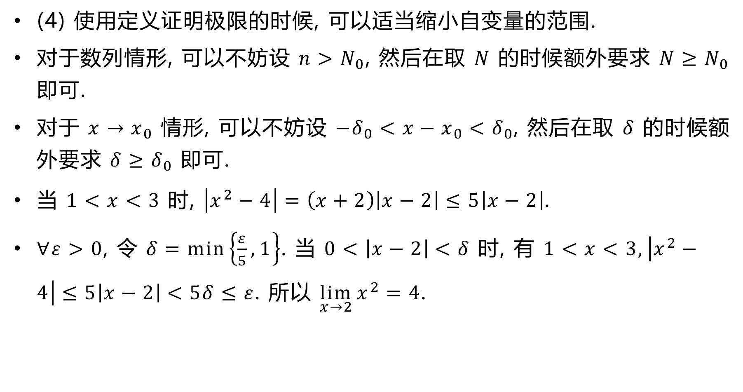
(4) 使用定义证明极限的时候, 可以适当缩小自变量的范围.
对于数列情形, 可以不妨设 $n>N_{0}$, 然后在取 $N$ 的时候额外要求 $N≥N_{0}$ 即可.
对于 $x→x_{0}$ 情形, 可以不妨设 $−δ_{0}<x−x_{0}<δ_{0}$, 然后在取 $δ$ 的时候额外要求 $δ≥δ_{0}$ 即可.
当 $1<x<3$ 时, $\left|x^{2}−4\right|=\left(x+2\right)\left|x−2\right|≤5\left|x−2\right|$.
$∀ε>0$, 令 $δ=\min\left\{\frac{ε}{5},1\right\}$. 当 $0<\left|x−2\right|<δ$ 时, 有 $1<x<3,\left|x^{2}−4\right|≤5\left|x−2\right|<5δ≤ε$. 所以 $\lim_{x→2}{x^{2}}=4$.

Slide 10

2. 对于 $ε=1>0$, $∃δ>0$ 使得当 $0<\left|x−x_{0}\right|<δ$ 时, 有 $\left|f(x)−A\right|<ε$.
因此 $\left|f\left(x\right)\right|≤\left|f\left(x\right)−A\right|+\left|A\right|<1+\left|A\right|$, 从而有界.

Slide 11
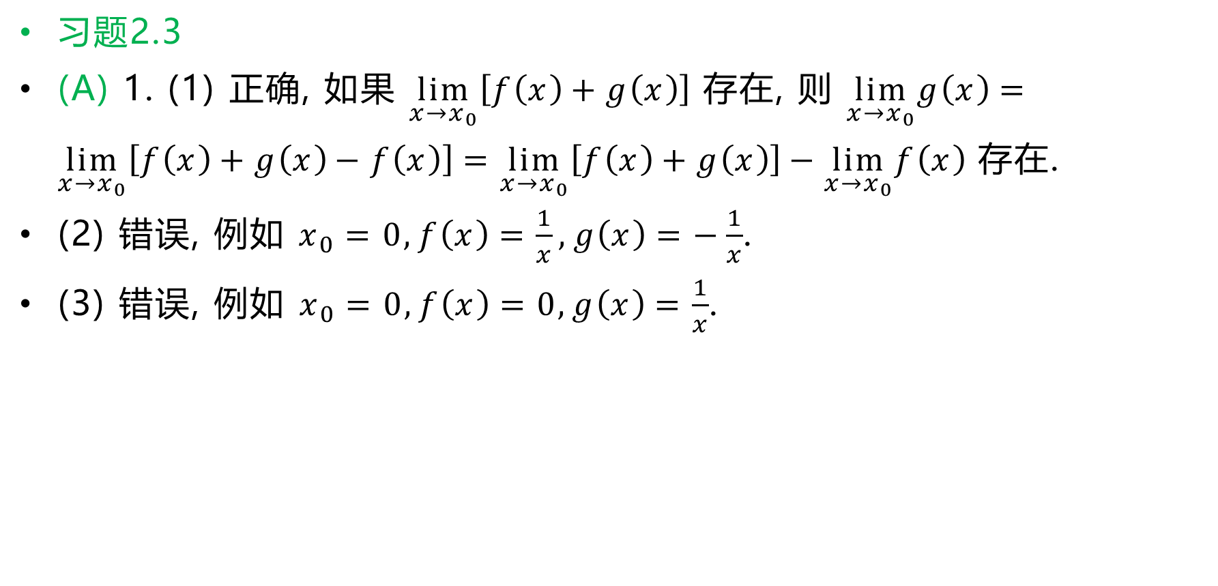
习题2.3
(A) 1. (1) 正确, 如果 $\lim_{x→x_{0}}\left[f\left(x\right)+g\left(x\right)\right]$ 存在, 则 $\lim_{x→x_{0}}g\left(x\right)=\lim_{x→x_{0}}\left[f\left(x\right)+g\left(x\right)−f\left(x\right)\right]=\lim_{x→x_{0}}\left[f\left(x\right)+g\left(x\right)\right]−\lim_{x→x_{0}}f\left(x\right)$ 存在.
(2) $错误$, 例如 $x_{0}=0,f\left(x\right)=\frac{1}{x},g\left(x\right)=−\frac{1}{x}$.
(3) 错误, 例如 $x_{0}=0,f\left(x\right)=0,g\left(x\right)=\frac{1}{x}$.

Slide 12
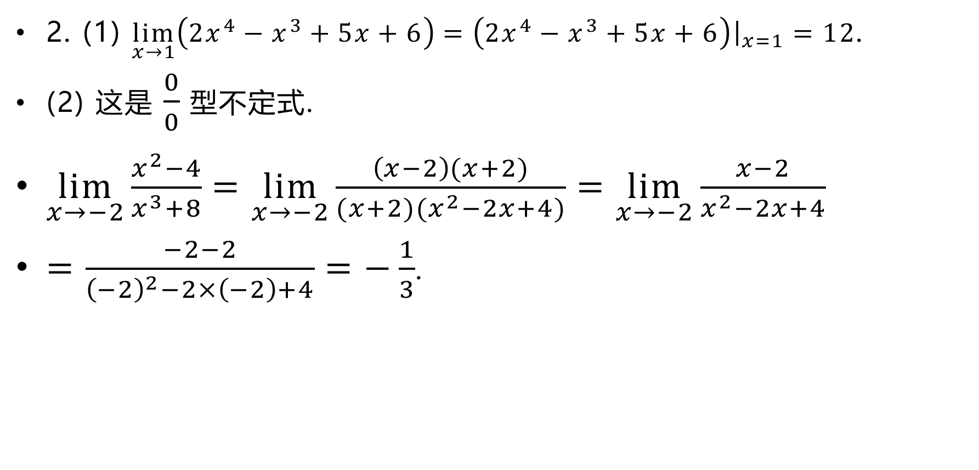
2. (1) $\lim_{x→1}\left(2x^{4}−x^{3}+5x+6\right)=\left(2x^{4}−x^{3}+5x+6\right){\left.​\right|}_{x=1}=12$.
(2) 这是 $\frac{0}{0}$ 型不定式.
$\lim_{x→−2}\frac{x^{2}−4}{x^{3}+8}=\lim_{x→−2}\frac{\left(x−2\right)(x+2)}{(x+2)(x^{2}−2x+4)}=\lim_{x→−2}\frac{x−2}{x^{2}−2x+4}$
$=\frac{−2−2}{{\left(−2\right)}^{2}−2×\left(−2\right)+4}=−\frac{1}{3}$.

Slide 13
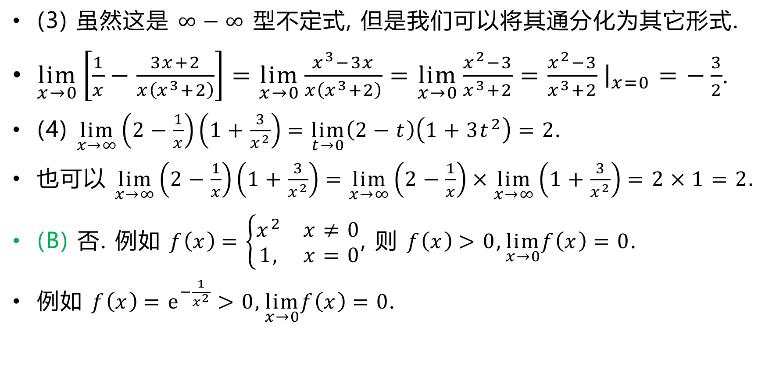
(3) 虽然这是 $∞−∞$ 型不定式, 但是我们可以将其通分化为其它形式.
$\lim_{x→0}\left[\frac{1}{x}−\frac{3x+2}{x\left(x^{3}+2\right)}\right]=\lim_{x→0}\frac{x^{3}−3x}{x\left(x^{3}+2\right)}=\lim_{x→0}\frac{x^{2}−3}{x^{3}+2}=\frac{x^{2}−3}{x^{3}+2}{\left.​\right|}_{x=0}=−\frac{3}{2}$.
(4) $\lim_{x→∞}\left(2−\frac{1}{x}\right)\left(1+\frac{3}{x^{2}}\right)=\lim_{t→0}\left(2−t\right)\left(1+3t^{2}\right)=2$.
也可以 $\lim_{x→∞}\left(2−\frac{1}{x}\right)\left(1+\frac{3}{x^{2}}\right)=\lim_{x→∞}\left(2−\frac{1}{x}\right)×\lim_{x→∞}\left(1+\frac{3}{x^{2}}\right)=2×1=2.$
(B) 否. 例如 $f\left(x\right)=\left\{\begin{matrix}x^{2} & x≠0 \\ 1, & x=0\end{matrix}\right.$, 则 $f\left(x\right)>0, \lim_{x→0}f\left(x\right)=0$.
例如 $f\left(x\right)=e^{−\frac{1}{x^{2}}}>0,\lim_{x→0}f\left(x\right)=0$.

Slide 14
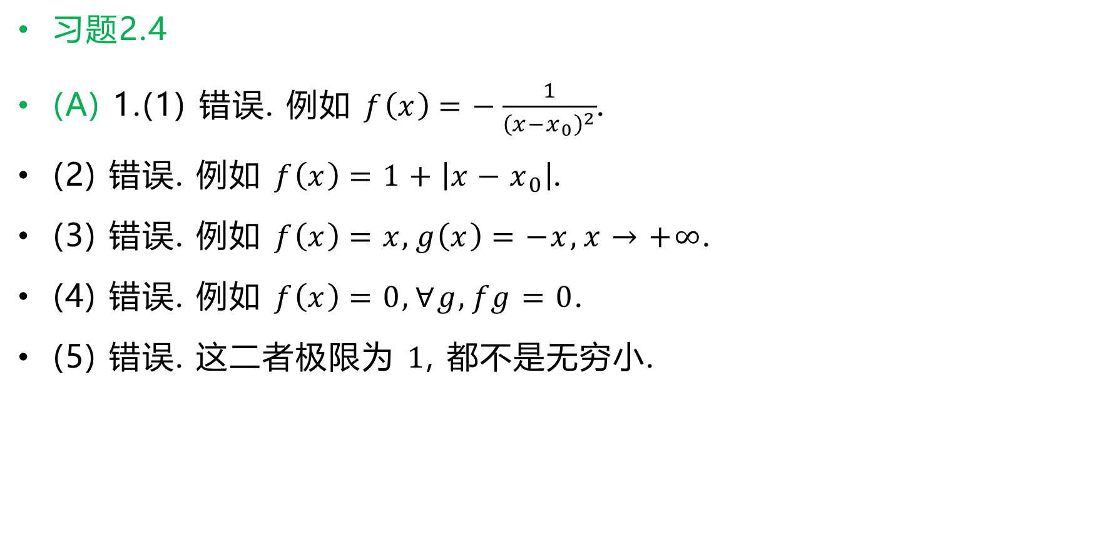
习题2.4
(A) 1.(1) 错误. 例如 $f\left(x\right)=−\frac{1}{{\left(x−x_{0}\right)}^{2}}$.
(2) 错误. 例如 $f\left(x\right)=1+\left|x−x_{0}\right|$.
(3) 错误. 例如 $f\left(x\right)=x,g\left(x\right)=−x,x→+∞$.
(4) 错误. 例如 $f\left(x\right)=0,∀g,fg=0$.
(5) 错误. 这二者极限为 $1$, 都不是无穷小.

Slide 15
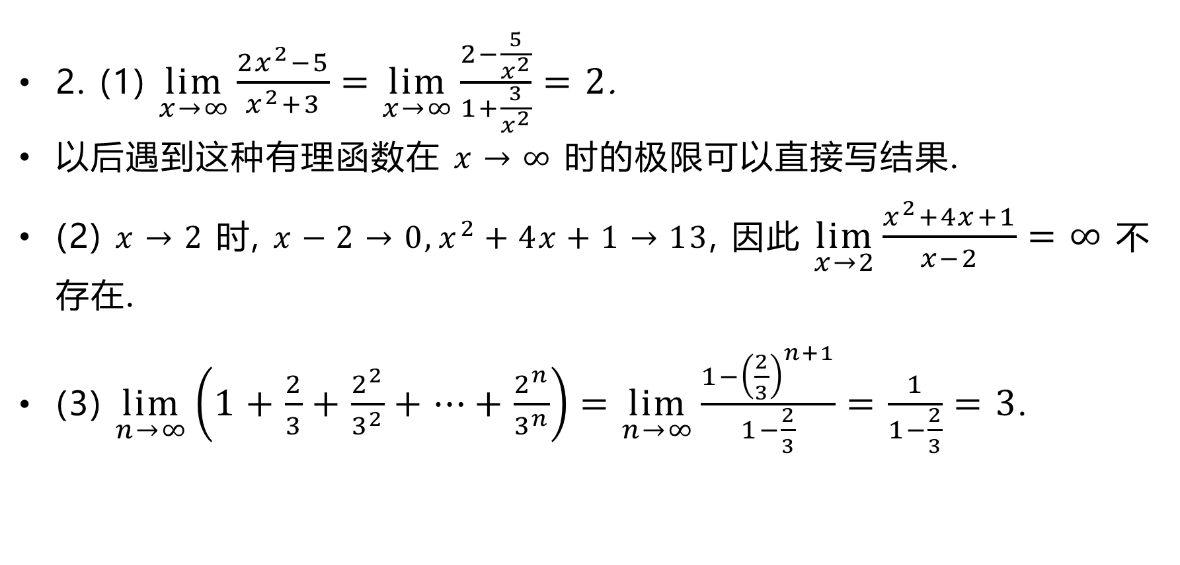
2. (1) $\lim_{x→∞}\frac{2x^{2}−5}{x^{2}+3}=\lim_{x→∞}\frac{2−\frac{5}{x^{2}}}{1+\frac{3}{x^{2}}}=2$.
以后遇到这种有理函数在 $x→∞$ 时的极限可以直接写结果.
(2) $x→2$ 时, $x−2→0, x^{2}+4x+1→13$, 因此 $\lim_{x→2}\frac{x^{2}+4x+1}{x−2}=∞$ 不存在.
(3) $\lim_{n→∞}\left(1+\frac{2}{3}+\frac{2^{2}}{3^{2}}+⋯+\frac{2^{n}}{3^{n}}\right)=\lim_{n→∞}\frac{1−{\left(\frac{2}{3}\right)}^{n+1}}{1−\frac{2}{3}}=\frac{1}{1−\frac{2}{3}}=3$.

Slide 16
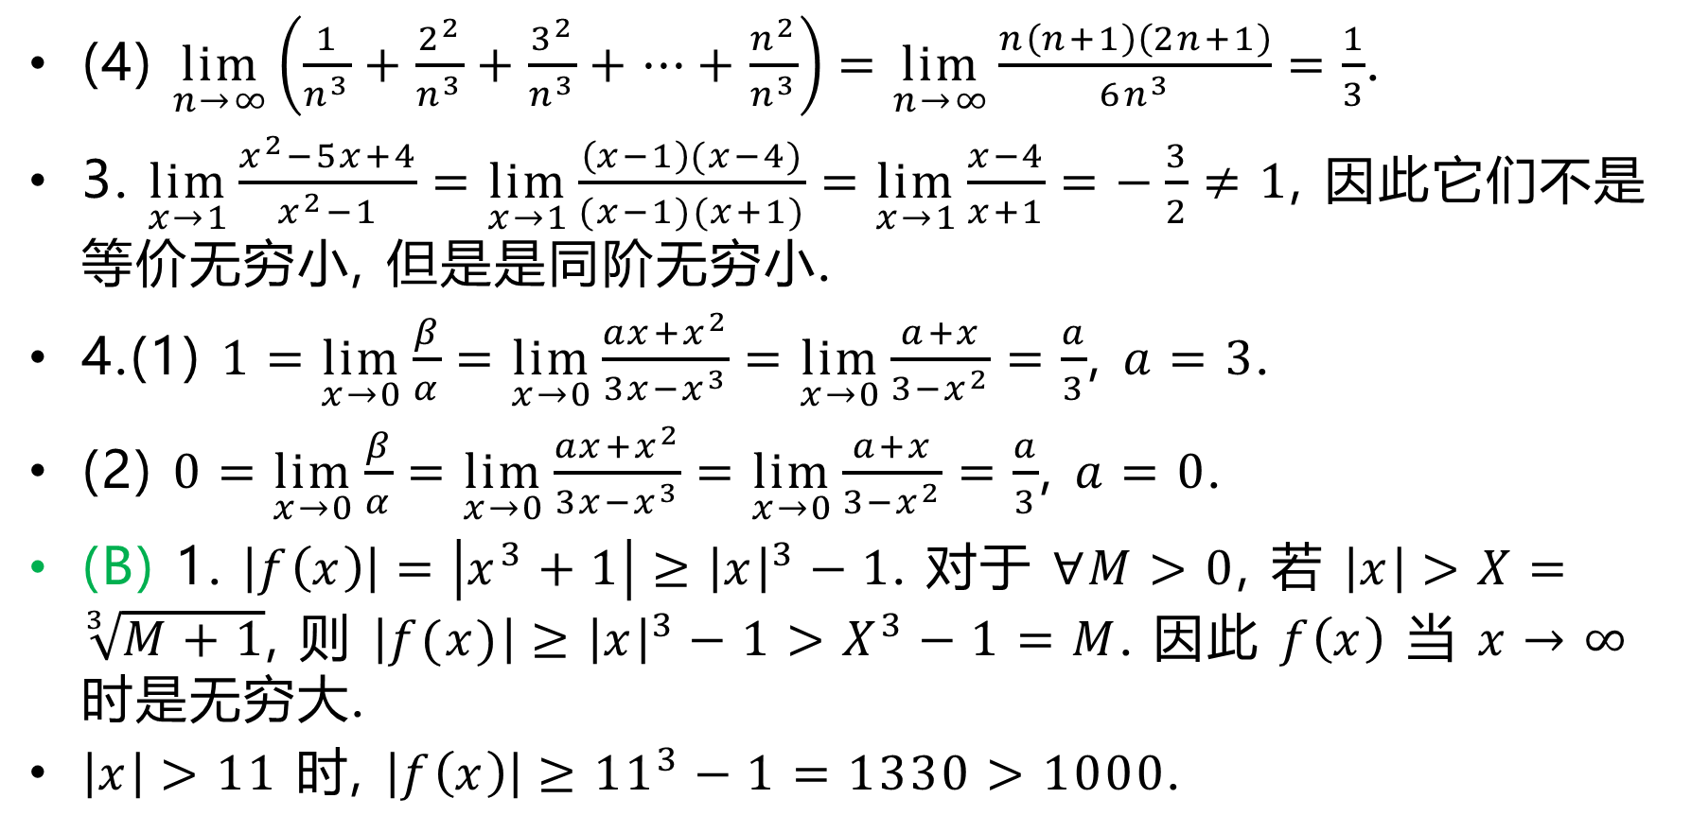
(4) $\lim_{n→∞}\left(\frac{1}{n^{3}}+\frac{2^{2}}{n^{3}}+\frac{3^{2}}{n^{3}}+⋯+\frac{n^{2}}{n^{3}}\right)=\lim_{n→∞}\frac{n\left(n+1\right)\left(2n+1\right)}{6n^{3}}=\frac{1}{3}$.
3. $\lim_{x→1}\frac{x^{2}−5x+4}{x^{2}−1}=\lim_{x→1}\frac{\left(x−1\right)(x−4)}{(x−1)(x+1)}=\lim_{x→1}\frac{x−4}{x+1}=−\frac{3}{2}≠1$, 因此它们不是等价无穷小, 但是是同阶无穷小.
4.(1) $1=\lim_{x→0}\frac{β}{α}=\lim_{x→0}\frac{ax+x^{2}}{3x−x^{3}}=\lim_{x→0}\frac{a+x}{3−x^{2}}=\frac{a}{3}$, $a=3$.
(2) $0=\lim_{x→0}\frac{β}{α}=\lim_{x→0}\frac{ax+x^{2}}{3x−x^{3}}=\lim_{x→0}\frac{a+x}{3−x^{2}}=\frac{a}{3}$, $a=0$.
(B) 1. $\left|f\left(x\right)\right|=\left|x^{3}+1\right|≥{\left|x\right|}^{3}−1$. 对于 $∀M>0$, 若 $\left|x\right|>X=\sqrt[3]{M+1}$, 则 $\left|f(x)\right|≥{\left|x\right|}^{3}−1>X^{3}−1=M$. 因此 $f\left(x\right)$ 当 $x→∞$ 时是无穷大.
$\left|x\right|>11$ 时, $\left|f\left(x\right)\right|≥{11}^{3}−1=1330>1000$.

Slide 17
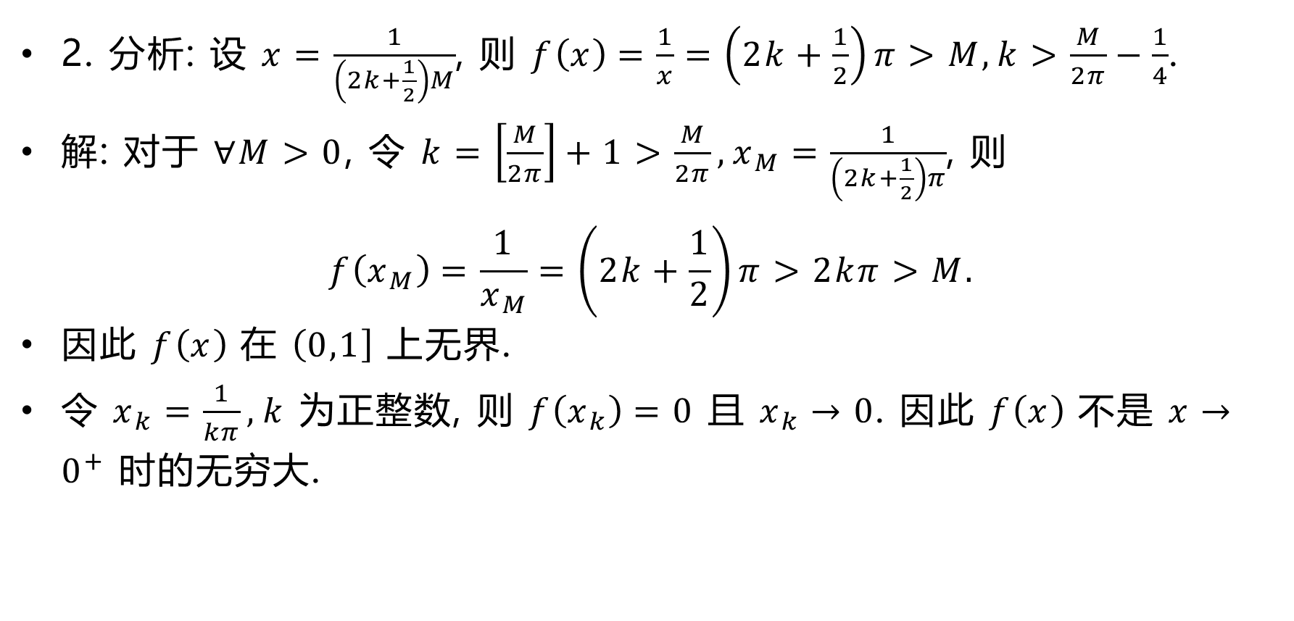
2. 分析: 设 $x=\frac{1}{\left(2k+\frac{1}{2}\right)M}$, 则 $f\left(x\right)=\frac{1}{x}=\left(2k+\frac{1}{2}\right)π>M,k>\frac{M}{2π}−\frac{1}{4}$.
解: 对于 $∀M>0$, 令 $k=\left[\frac{M}{2π}\right]+1>\frac{M}{2π}, x_{M}=\frac{1}{\left(2k+\frac{1}{2}\right)π}$, 则
$$f\left(x_{M}\right)=\frac{1}{x_{M}}=\left(2k+\frac{1}{2}\right)π>2kπ>M.$$
因此 $f\left(x\right)$ 在 $\left(0,1\right]$ 上无界.
令 $x_{k}=\frac{1}{kπ}, k$ 为正整数, 则 $f\left(x_{k}\right)=0$ 且 $x_{k}→0$. 因此 $f\left(x\right)$ 不是 $x→0^{+}$ 时的无穷大.

Slide 18
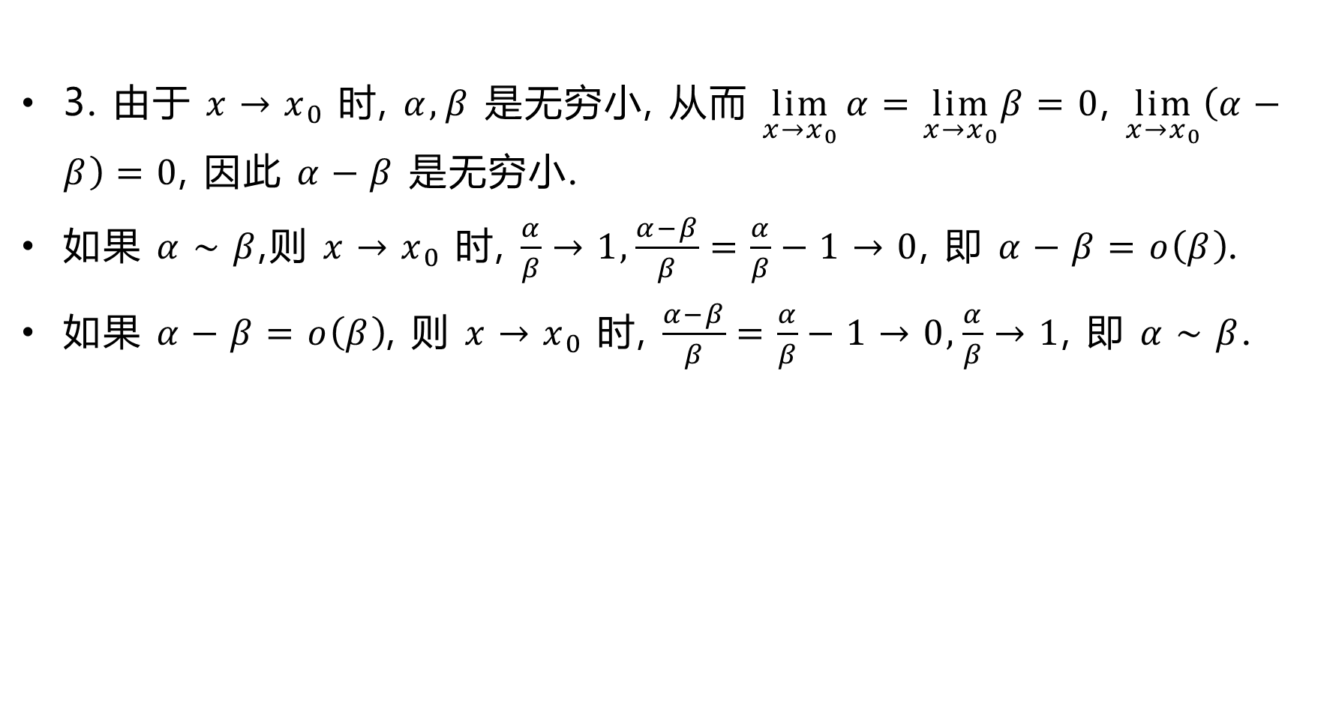
3. 由于 $x→x_{0}$ 时, $α,β$ 是无穷小, 从而 $\lim_{x→x_{0}}{α}=\lim_{x→x_{0}}β=0$, $\lim_{x→x_{0}}\left(α−β\right)=0$, 因此 $α−β$ 是无穷小.
如果 $α∼β$,则 $x→x_{0}$ 时, $\frac{α}{β}→1,\frac{α−β}{β}=\frac{α}{β}−1→0$, 即 $α−β=o\left(β\right)$.
如果 $α−β=o\left(β\right)$, 则 $x→x_{0}$ 时, $\frac{α−β}{β}=\frac{α}{β}−1→0, \frac{α}{β}→1$, 即 $α∼β$.

Slide 19
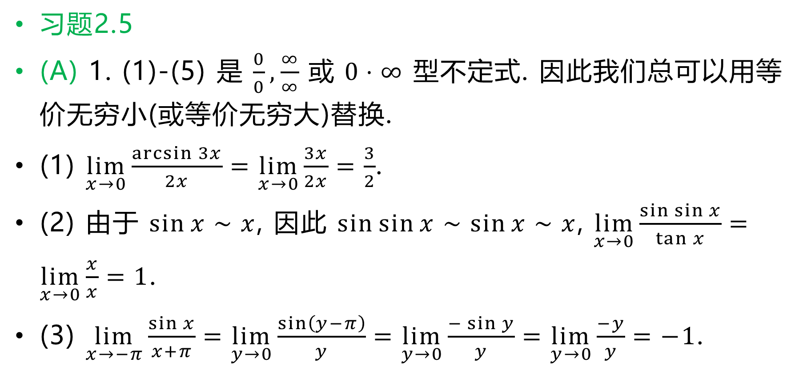
习题2.5
(A) 1. (1)-(5) 是 $\frac{0}{0},\frac{∞}{∞}$ 或 $0⋅∞$ 型不定式. 因此我们总可以用等价无穷小(或等价无穷大)替换.
(1) $\lim_{x→0}\frac{\arcsin{3x}}{2x}=\lim_{x→0}\frac{3x}{2x}=\frac{3}{2}$.
(2) 由于 $\sin{x}∼x$, 因此 $\sin{\sin{x}}∼\sin{x}∼x$, $\lim_{x→0}\frac{\sin{\sin{x}}}{\tan{x}}=\lim_{x→0}\frac{x}{x}=1$.
(3) $\lim_{x→−π}\frac{\sin{x}}{x+π}=\lim_{y→0}\frac{\sin\left(y−π\right)}{y}=\lim_{y→0}\frac{−\sin{y}}{y}=\lim_{y→0}\frac{−y}{y}=−1$.

Slide 20
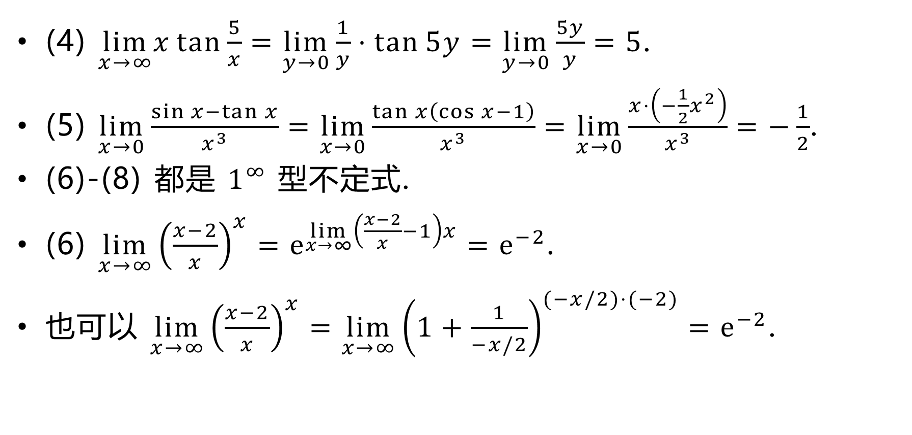
(4) $\lim_{x→∞}x\tan{\frac{5}{x}}=\lim_{y→0}\frac{1}{y}⋅\tan{5y}=\lim_{y→0}\frac{5y}{y}=5$.
(5) $\lim_{x→0}\frac{\sin{x}−\tan{x}}{x^{3}}=\lim_{x→0}\frac{\tan{x}\left(\cos{x}−1\right)}{x^{3}}=\lim_{x→0}\frac{x⋅\left(−\frac{1}{2}x^{2}\right)}{x^{3}}=−\frac{1}{2}$.
(6)-(8) 都是 $1^{∞}$ 型不定式.
(6) $\lim_{x→∞}{\left(\frac{x−2}{x}\right)}^{x}=e^{\lim_{x→∞}\left(\frac{x−2}{x}−1\right)x}=e^{−2}$.
也可以 $\lim_{x→∞}{\left(\frac{x−2}{x}\right)}^{x}=\lim_{x→∞}{\left(1+\frac{1}{−x/2}\right)}^{(−x/2)⋅(−2)}=e^{−2}$.

Slide 21
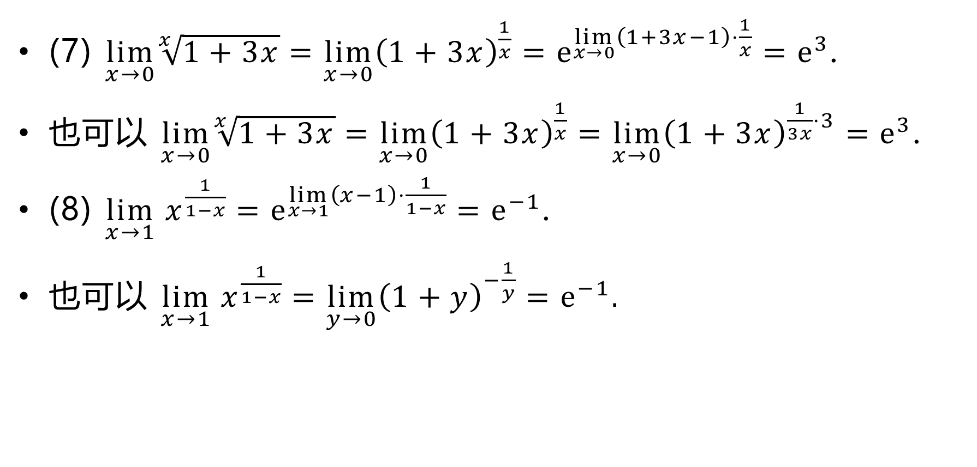
(7) $\lim_{x→0}\sqrt[x]{1+3x}=\lim_{x→0}{\left(1+3x\right)}^{\frac{1}{x}}=e^{\lim_{x→0}\left(1+3x−1\right)⋅\frac{1}{x}}=e^{3}$.
也可以 $\lim_{x→0}\sqrt[x]{1+3x}=\lim_{x→0}{\left(1+3x\right)}^{\frac{1}{x}}=\lim_{x→0}{\left(1+3x\right)}^{\frac{1}{3x}⋅3}=e^{3}$.
(8) $\lim_{x→1} x^{\frac{1}{1−x}}=e^{\lim_{x→1}\left(x−1\right)⋅\frac{1}{1−x}}=e^{−1}$.
也可以 $\lim_{x→1} x^{\frac{1}{1−x}}=\lim_{y→0}{\left(1+y\right)}^{−\frac{1}{y}}=e^{−1}.$

Slide 22
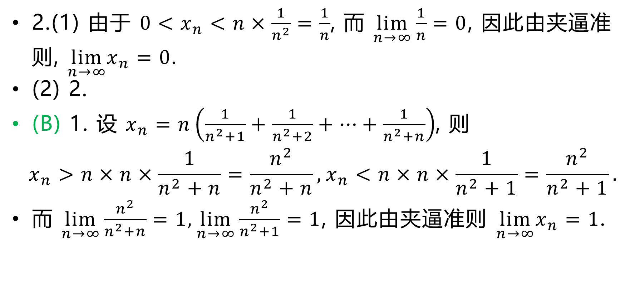
2.(1) 由于 $0<x_{n}<n×\frac{1}{n^{2}}=\frac{1}{n}$, 而 $\lim_{n→∞}\frac{1}{n}=0$, 因此由夹逼准则, $\lim_{n→∞}x_{n}=0$.
(2) 2.
(B) 1. 设 $x_{n}=n\left(\frac{1}{n^{2}+1}+\frac{1}{n^{2}+2}+⋯+\frac{1}{n^{2}+n}\right)$, 则
$$x_{n}>n×n×\frac{1}{n^{2}+n}=\frac{n^{2}}{n^{2}+n}, x_{n}<n×n×\frac{1}{n^{2}+1}=\frac{n^{2}}{n^{2}+1}.$$
而 $\lim_{n→∞}\frac{n^{2}}{n^{2}+n}=1,\lim_{n→∞}\frac{n^{2}}{n^{2}+1}=1$, 因此由夹逼准则 $\lim_{n→∞}x_{n}=1$.

Slide 23
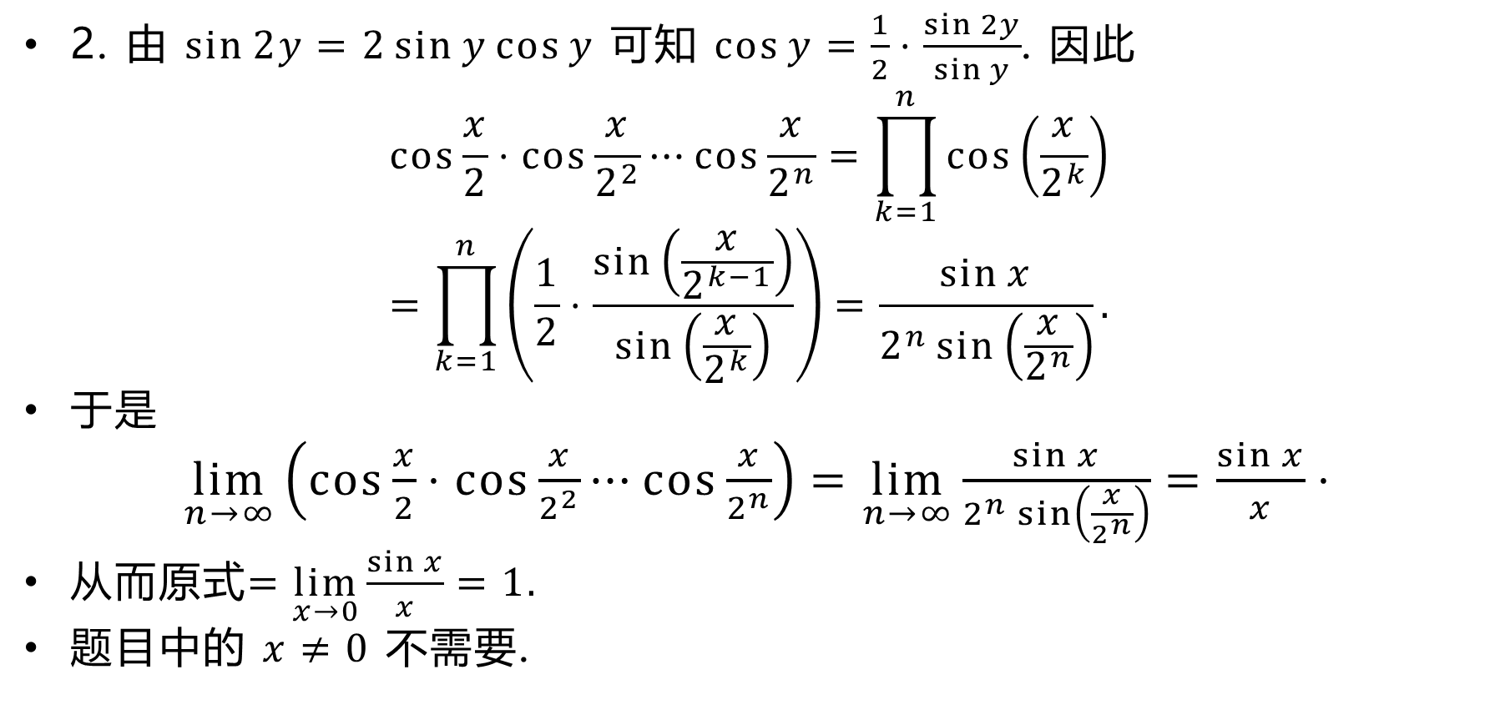
2. 由 $\sin{2y}=2\sin{y}\cos{y}$ 可知 $\cos{y}=\frac{1}{2}⋅\frac{\sin{2y}}{\sin{y}}$. 因此
$$\cos{\frac{x}{2}}⋅\cos{\frac{x}{2^{2}}}⋯\cos{\frac{x}{2^{n}}}=\prod_{k=1}^{n}{\cos\left(\frac{x}{2^{k}}\right)}=\prod_{k=1}^{n}{\left(\frac{1}{2}⋅\frac{\sin\left(\frac{x}{2^{k−1}}\right)}{\sin\left(\frac{x}{2^{k}}\right)}\right)=\frac{\sin{x}}{2^{n}\sin\left(\frac{x}{2^{n}}\right)}}.$$
于是
$\lim_{n→∞}\left(\cos{\frac{x}{2}}⋅\cos{\frac{x}{2^{2}}}⋯\cos{\frac{x}{2^{n}}}\right)=\lim_{n→∞}\frac{\sin{x}}{2^{n}\sin\left(\frac{x}{2^{n}}\right)}=\frac{\sin{x}}{x}⋅$
从而原式$=\lim_{x→0}\frac{\sin{x}}{x}=1.$
题目中的 $x≠0$ 不需要.

Slide 24
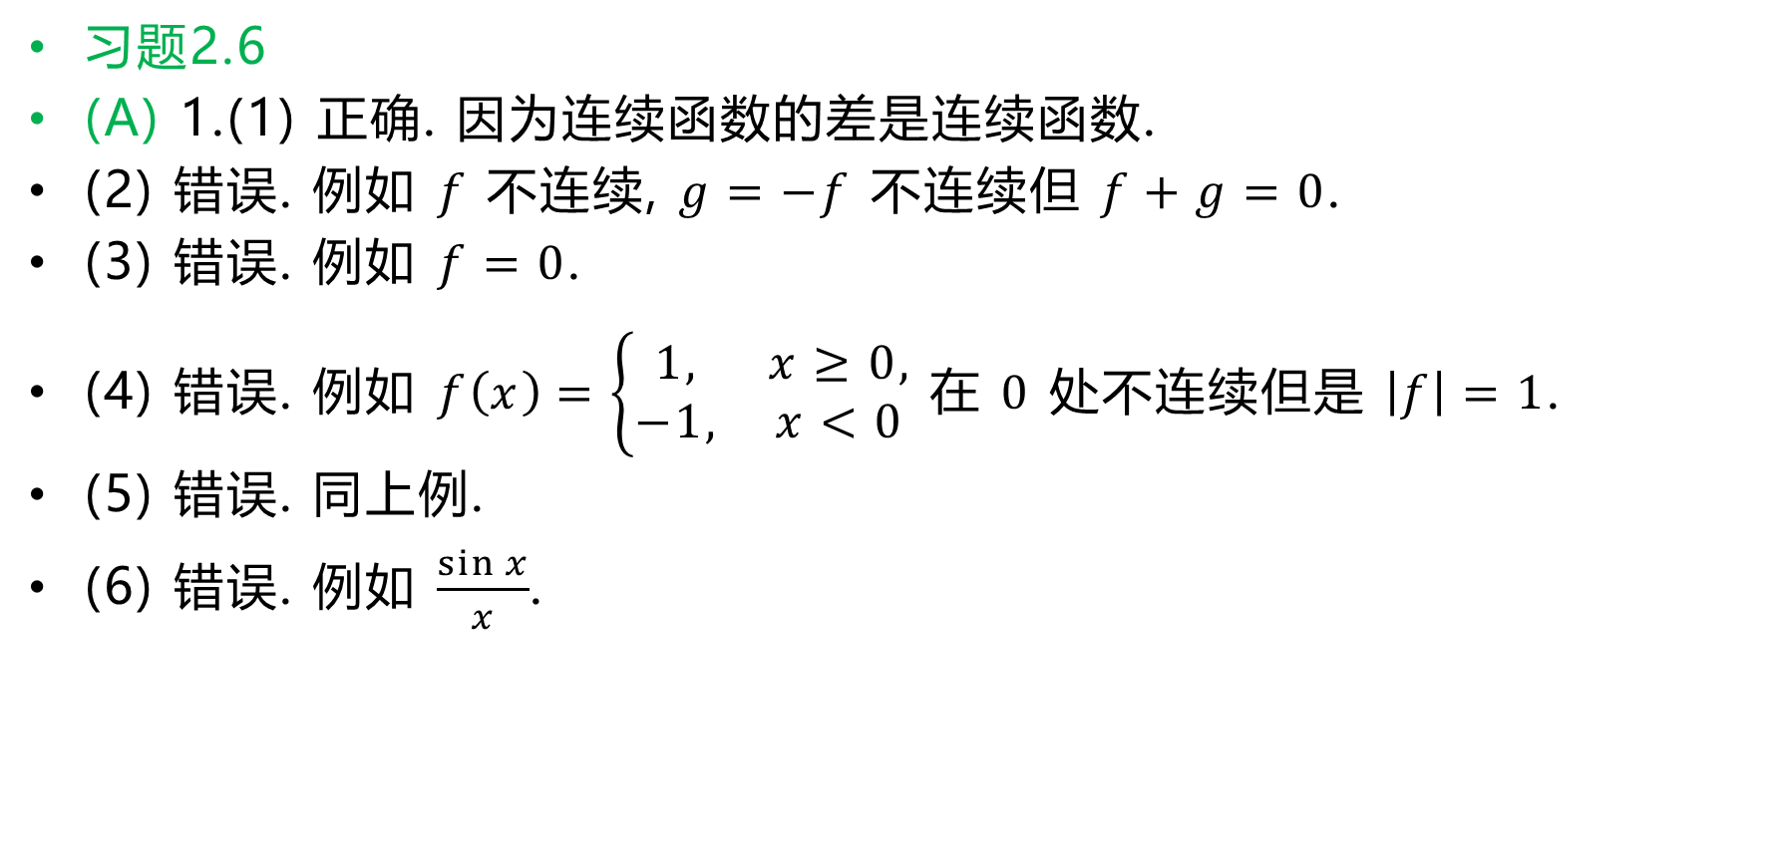
习题2.6
(A) 1.(1) 正确. 因为连续函数的差是连续函数.
(2) 错误. 例如 $f$ 不连续, $g=−f$ 不连续但 $f+g=0$.
(3) 错误. 例如 $f=0$.
(4) 错误. 例如 $f\left(x\right)=\left\{\begin{matrix}1, & x≥0, \\ −1, & x<0\end{matrix}\right.$ 在 $0$ 处不连续但是 $\left|f\right|=1$.
(5) 错误. 同上例.
(6) 错误. 例如 $\frac{\sin{x}}{x}$.

Slide 25
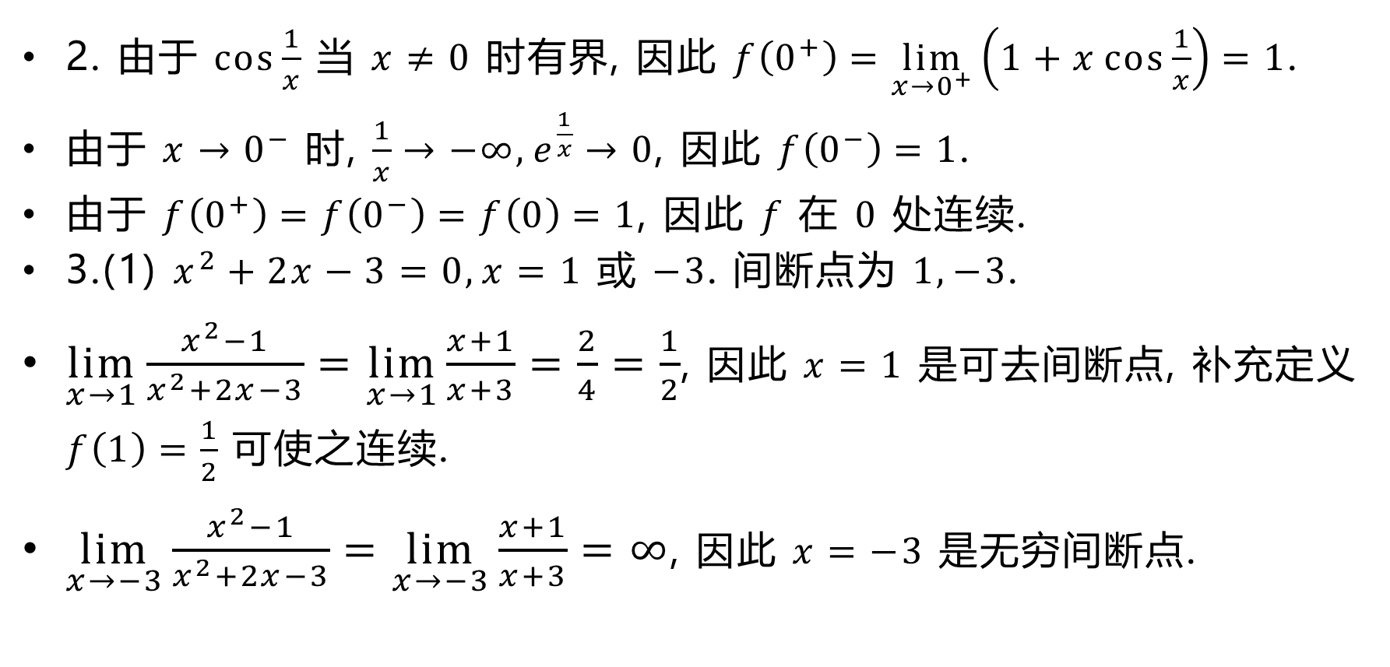
2. 由于 $\cos{\frac{1}{x}}$ 当 $x≠0$ 时有界, 因此 $f\left(0^{+}\right)=\lim_{x→0^{+}}\left(1+x\cos{\frac{1}{x}}\right)=1$.
由于 $x→0^{−}$ 时, $\frac{1}{x}→−∞,e^{\frac{1}{x}}→0$, 因此 $f\left(0^{−}\right)=1$.
由于 $f\left(0^{+}\right)=f\left(0^{−}\right)=f\left(0\right)=1$, 因此 $f$ 在 $0$ 处连续.
3.(1) $x^{2}+2x−3=0,x=1$ 或 $−3$. 间断点为 $1,−3$.
$\lim_{x→1}\frac{x^{2}−1}{x^{2}+2x−3}=\lim_{x→1}{\frac{x+1}{x+3}}=\frac{2}{4}=\frac{1}{2}$, 因此 $x=1$ 是可去间断点, 补充定义 $f\left(1\right)=\frac{1}{2}$ 可使之连续.
$\lim_{x→−3}\frac{x^{2}−1}{x^{2}+2x−3}=\lim_{x→−3}\frac{x+1}{x+3}=∞$, 因此 $x=−3$ 是无穷间断点.

Slide 26
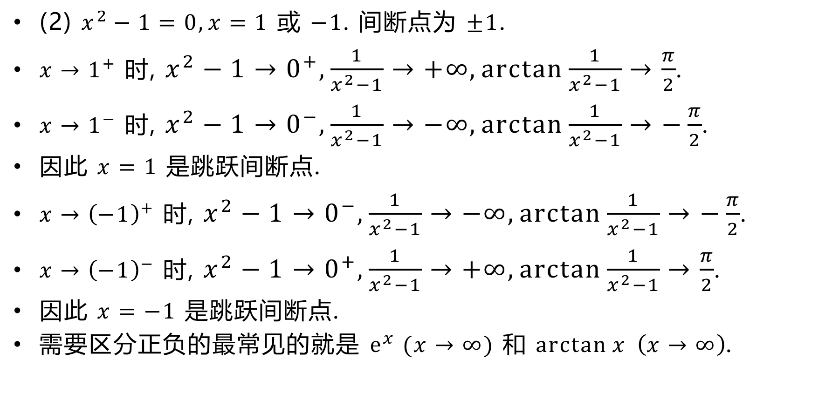
(2) $x^{2}−1=0,x=1$ 或 $−1$. 间断点为 $±1$.
$x→1^{+}$ 时, $x^{2}−1→0^{+},\frac{1}{x^{2}−1}→+∞,\arctan{\frac{1}{x^{2}−1}}→\frac{π}{2}$.
$x→1^{−}$ 时, $x^{2}−1→0^{−},\frac{1}{x^{2}−1}→−∞,\arctan{\frac{1}{x^{2}−1}}→−\frac{π}{2}$.
因此 $x=1$ 是跳跃间断点.
$x→{\left(−1\right)}^{+}$ 时, $x^{2}−1→0^{−},\frac{1}{x^{2}−1}→−∞,\arctan{\frac{1}{x^{2}−1}}→−\frac{π}{2}$.
$x→{\left(−1\right)}^{−}$ 时, $x^{2}−1→0^{+},\frac{1}{x^{2}−1}→+∞,\arctan{\frac{1}{x^{2}−1}}→\frac{π}{2}$.
因此 $x=−1$ 是跳跃间断点.
需要区分正负的最常见的就是 $e^{x} (x→∞)$ 和 $\arctan{x} \left(x→∞\right)$.

Slide 27
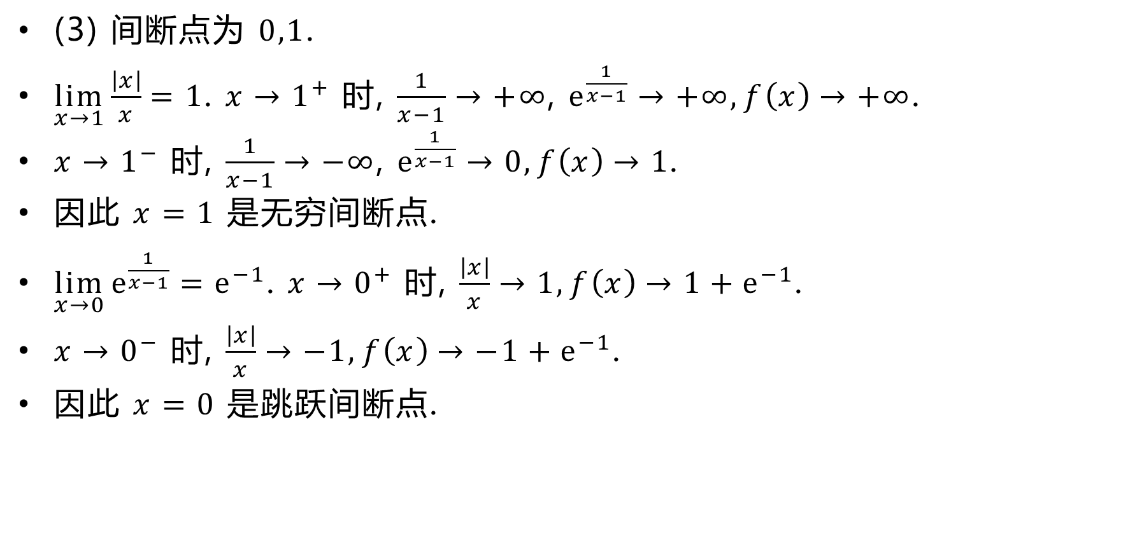
(3) 间断点为 $0,1$.
$\lim_{x→1}{\frac{\left|x\right|}{x}}=1$. $x→1^{+}$ 时, $\frac{1}{x−1}→+∞$, $e^{\frac{1}{x−1}}→+∞,f\left(x\right)→+∞$.
$x→1^{−}$ 时, $\frac{1}{x−1}→−∞$, $e^{\frac{1}{x−1}}→0,f\left(x\right)→1$.
因此 $x=1$ 是无穷间断点.
$\lim_{x→0}{e^{\frac{1}{x−1}}}=e^{−1}$. $x→0^{+}$ 时, $\frac{\left|x\right|}{x}→1,f\left(x\right)→1+e^{−1}$.
$x→0^{−}$ 时, $\frac{\left|x\right|}{x}→−1,f\left(x\right)→−1+e^{−1}$.
因此 $x=0$ 是跳跃间断点.

Slide 28
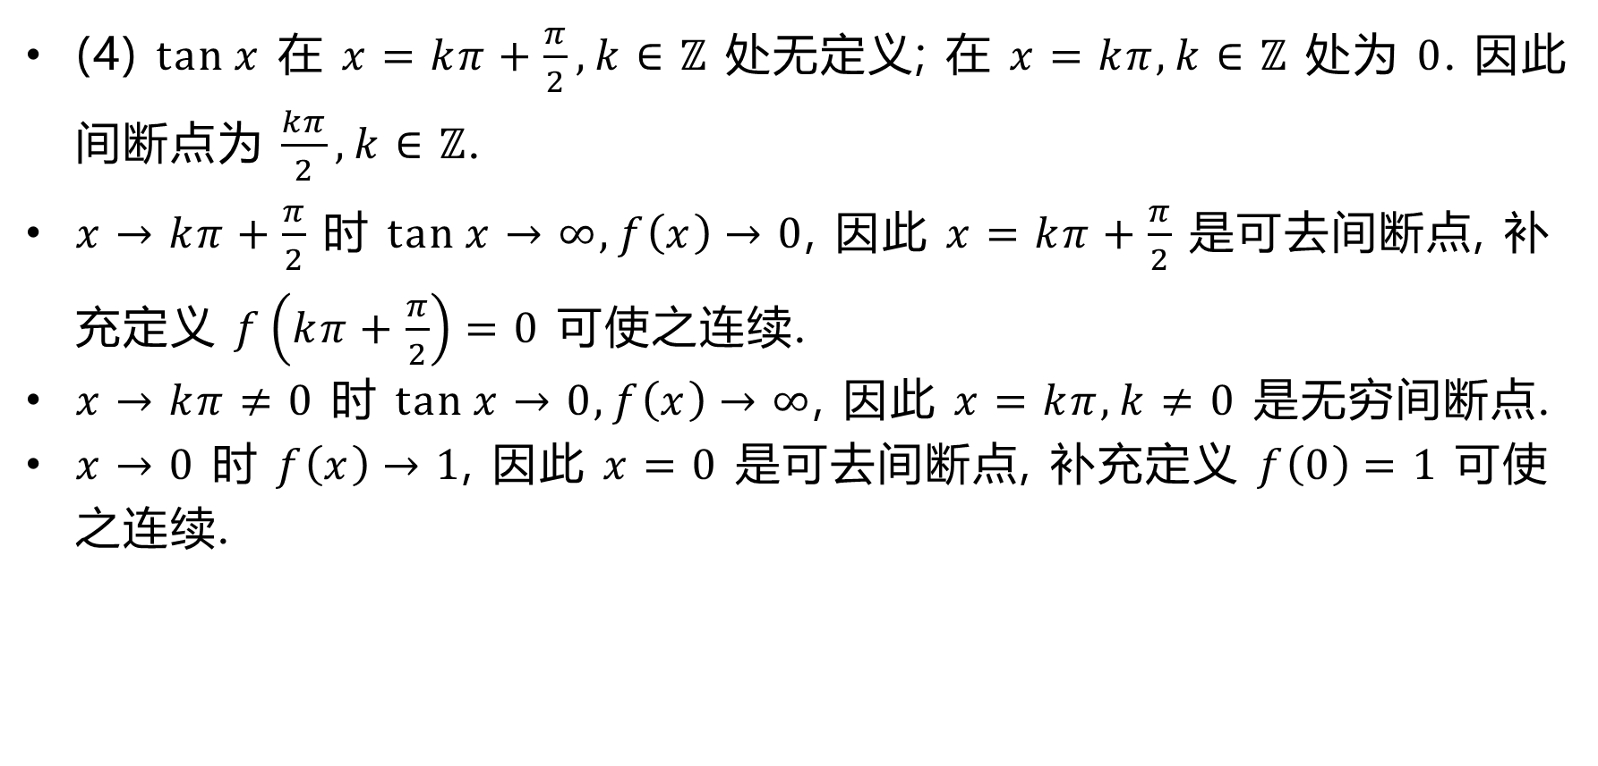
(4) $\tan{x}$ 在 $x=kπ+\frac{π}{2},k∈ℤ$ 处无定义; 在 $x=kπ,k∈ℤ$ 处为 $0$. 因此间断点为 $\frac{kπ}{2},k∈ℤ$.
$x→kπ+\frac{π}{2}$ 时 $\tan{x}→∞,f\left(x\right)→0$, 因此 $x=kπ+\frac{π}{2}$ 是可去间断点, 补充定义 $f\left(kπ+\frac{π}{2}\right)=0$ 可使之连续.
$x→kπ≠0$ 时 $\tan{x}→0,f\left(x\right)→∞$, 因此 $x=kπ,k≠0$ 是无穷间断点.
$x→0$ 时 $f\left(x\right)→1$, 因此 $x=0$ 是可去间断点, 补充定义 $f\left(0\right)=1$ 可使之连续.

Slide 29
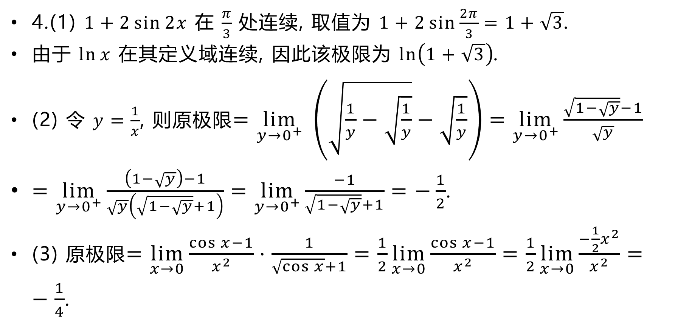
4.(1) $1+2\sin{2x}$ 在 $\frac{π}{3}$ 处连续, 取值为 $1+2\sin{\frac{2π}{3}}=1+\sqrt{3}$.
由于 $\ln{x}$ 在其定义域连续, 因此该极限为 $\ln\left(1+\sqrt{3}\right)$.
(2) 令 $y=\frac{1}{x}$, 则原极限$=\lim_{y→0^{+}} \left(\sqrt{\frac{1}{y}−\sqrt{\frac{1}{y}}}−\sqrt{\frac{1}{y}}\right)=\lim_{y→0^{+}}\frac{\sqrt{1−\sqrt{y}}−1}{\sqrt{y}}$
$=\lim_{y→0^{+}}\frac{\left(1−\sqrt{y}\right)−1}{\sqrt{y}\left(\sqrt{1−\sqrt{y}}+1\right)}=\lim_{y→0^{+}}\frac{−1}{\sqrt{1−\sqrt{y}}+1}=−\frac{1}{2}$.
(3) 原极限$=\lim_{x→0}\frac{\cos{x}−1}{x^{2}}⋅\frac{1}{\sqrt{\cos{x}}+1}=\frac{1}{2}\lim_{x→0}\frac{\cos{x}−1}{x^{2}}=\frac{1}{2}\lim_{x→0}\frac{−\frac{1}{2}x^{2}}{x^{2}}=−\frac{1}{4}$.

Slide 30
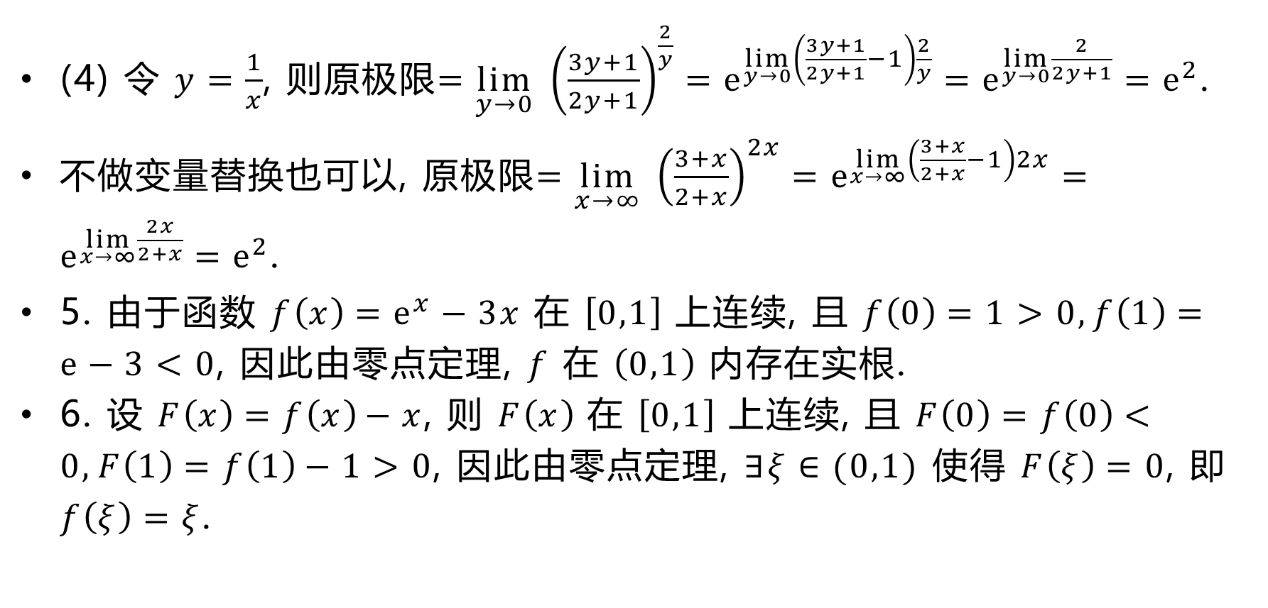
(4) 令 $y=\frac{1}{x}$, 则原极限$=\lim_{y→0} {\left(\frac{3y+1}{2y+1}\right)}^{\frac{2}{y}}=e^{\lim_{y→0}\left(\frac{3y+1}{2y+1}−1\right)\frac{2}{y}}=e^{\lim_{y→0}\frac{2}{2y+1}}=e^{2}$.
不做变量替换也可以, 原极限$=\lim_{x→∞} {\left(\frac{3+x}{2+x}\right)}^{2x}=e^{\lim_{x→∞}\left(\frac{3+x}{2+x}−1\right)2x}=e^{\lim_{x→∞}\frac{2x}{2+x}}=e^{2}$.
5. 由于函数 $f\left(x\right)=e^{x}−3x$ 在 $\left[0,1\right]$ 上连续, 且 $f\left(0\right)=1>0,f\left(1\right)=e−3<0$, 因此由零点定理, $f$ 在 $\left(0,1\right)$ 内存在实根.
6. 设 $F\left(x\right)=f\left(x\right)−x$, 则 $F\left(x\right)$ 在 $\left[0,1\right]$ 上连续, 且 $F\left(0\right)=f\left(0\right)<0,F\left(1\right)=f\left(1\right)−1>0$, 因此由零点定理, $∃ξ∈(0,1)$ 使得 $F\left(ξ\right)=0$, 即 $f\left(ξ\right)=ξ$.

Slide 31
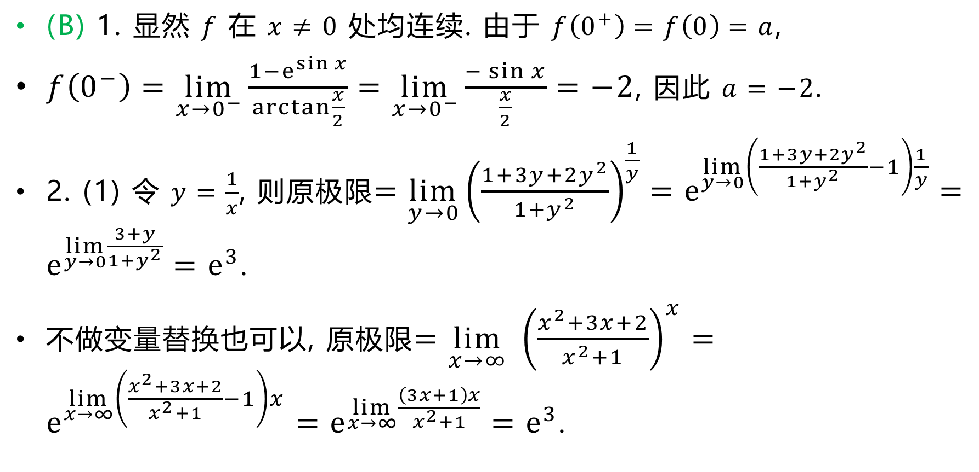
(B) 1. 显然 $f$ 在 $x≠0$ 处均连续. 由于 $f\left(0^{+}\right)=f\left(0\right)=a$,
$f\left(0^{−}\right)=\lim_{x→0^{−}}\frac{1−e^{\sin{x}}}{\arctan{\frac{x}{2}}}=\lim_{x→0^{−}}\frac{−\sin{x}}{\frac{x}{2}}=−2$, 因此 $a=−2$.
2. (1) 令 $y=\frac{1}{x}$, 则原极限$=\lim_{y→0}{\left(\frac{1+3y+2y^{2}}{1+y^{2}}\right)}^{\frac{1}{y}}=e^{\lim_{y→0}\left(\frac{1+3y+2y^{2}}{1+y^{2}}−1\right)\frac{1}{y}}=e^{\lim_{y→0}\frac{3+y}{1+y^{2}}}=e^{3}$.
不做变量替换也可以, 原极限$=\lim_{x→∞} {\left(\frac{x^{2}+3x+2}{x^{2}+1}\right)}^{x}=e^{\lim_{x→∞}\left(\frac{x^{2}+3x+2}{x^{2}+1}−1\right)x}=e^{\lim_{x→∞}\frac{\left(3x+1\right)x}{x^{2}+1}}=e^{3}$.

Slide 32
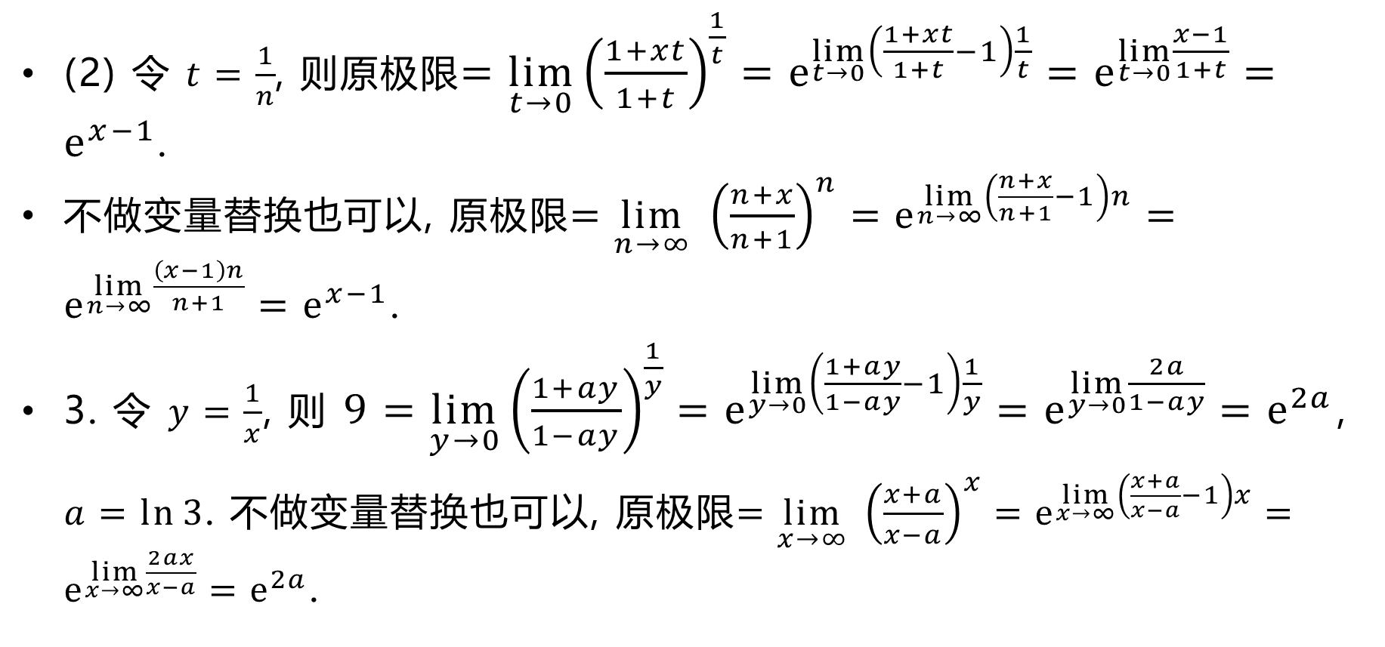
(2) 令 $t=\frac{1}{n}$, 则原极限$=\lim_{t→0}{\left(\frac{1+xt}{1+t}\right)}^{\frac{1}{t}}=e^{\lim_{t→0}\left(\frac{1+xt}{1+t}−1\right)\frac{1}{t}}=e^{\lim_{t→0}\frac{x−1}{1+t}}=e^{x−1}$.
不做变量替换也可以, 原极限$=\lim_{n→∞} {\left(\frac{n+x}{n+1}\right)}^{n}=e^{\lim_{n→∞}\left(\frac{n+x}{n+1}−1\right)n}=e^{\lim_{n→∞}\frac{\left(x−1\right)n}{n+1}}=e^{x−1}$.
3. 令 $y=\frac{1}{x}$, 则 $9=\lim_{y→0}{\left(\frac{1+ay}{1−ay}\right)}^{\frac{1}{y}}=e^{\lim_{y→0}\left(\frac{1+ay}{1−ay}−1\right)\frac{1}{y}}=e^{\lim_{y→0}\frac{2a}{1−ay}}=e^{2a}$, $a=\ln{3}$. 不做变量替换也可以, 原极限$=\lim_{x→∞} {\left(\frac{x+a}{x−a}\right)}^{x}=e^{\lim_{x→∞}\left(\frac{x+a}{x−a}−1\right)x}=e^{\lim_{x→∞}\frac{2ax}{x−a}}=e^{2a}$.

Slide 33

4. 由于 $f\left(a^{+}\right)$ 存在, 因此 $∃δ_{1}>0$ 使得 $f$ 在 $\left(a,a+δ_{1}\right)$ 上有界.
同理, $∃δ_{2}>0$ 使得 $f$ 在 $\left(b−δ_{2},b\right)$ 上有界.
由连续性, $f$ 在 $\left[a+δ_{1},b−δ_{2}\right]$ 上有界. 因此 $f$ 在 $\left(a,b\right)$ 上有界.
另证. 补充定义 $f\left(a\right)=f\left(a^{+}\right),f\left(b\right)=f\left(b^{−}\right)$, 则 $f$ 在 $\left[a,b\right]$ 内连续, 从而在 $\left[a,b\right]$ 上有界, 证毕.

Slide 34
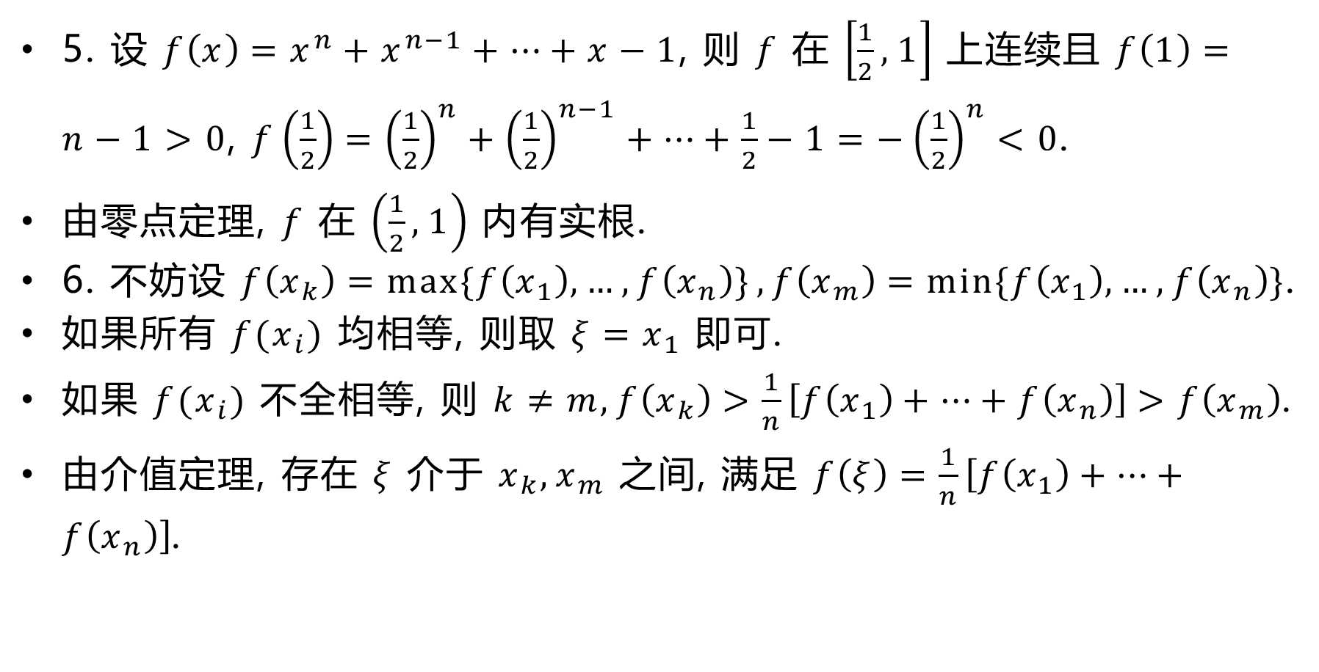
5. 设 $f\left(x\right)=x^{n}+x^{n−1}+⋯+x−1$, 则 $f$ 在 $\left[\frac{1}{2},1\right]$ 上连续且 $f\left(1\right)=n−1>0$, $f\left(\frac{1}{2}\right)={\left(\frac{1}{2}\right)}^{n}+{\left(\frac{1}{2}\right)}^{n−1}+⋯+\frac{1}{2}−1=−{\left(\frac{1}{2}\right)}^{n}<0$.
由零点定理, $f$ 在 $\left(\frac{1}{2},1\right)$ 内有实根.
6. 不妨设 $f\left(x_{k}\right)=\max{\{f\left(x_{1}\right),…,f\left(x_{n}\right)\}},f\left(x_{m}\right)=\min{\{f\left(x_{1}\right),…,f\left(x_{n}\right)\}}$.
如果所有 $f(x_{i})$ 均相等, 则取 $ξ=x_{1}$ 即可.
如果 $f(x_{i})$ 不全相等, 则 $k≠m,f\left(x_{k}\right)>\frac{1}{n}\left[f\left(x_{1}\right)+⋯+f\left(x_{n}\right)\right]>f\left(x_{m}\right)$.
由介值定理, 存在 $ξ$ 介于 $x_{k},x_{m}$ 之间, 满足 $f\left(ξ\right)=\frac{1}{n}\left[f\left(x_{1}\right)+⋯+f\left(x_{n}\right)\right]$.

Slide 35
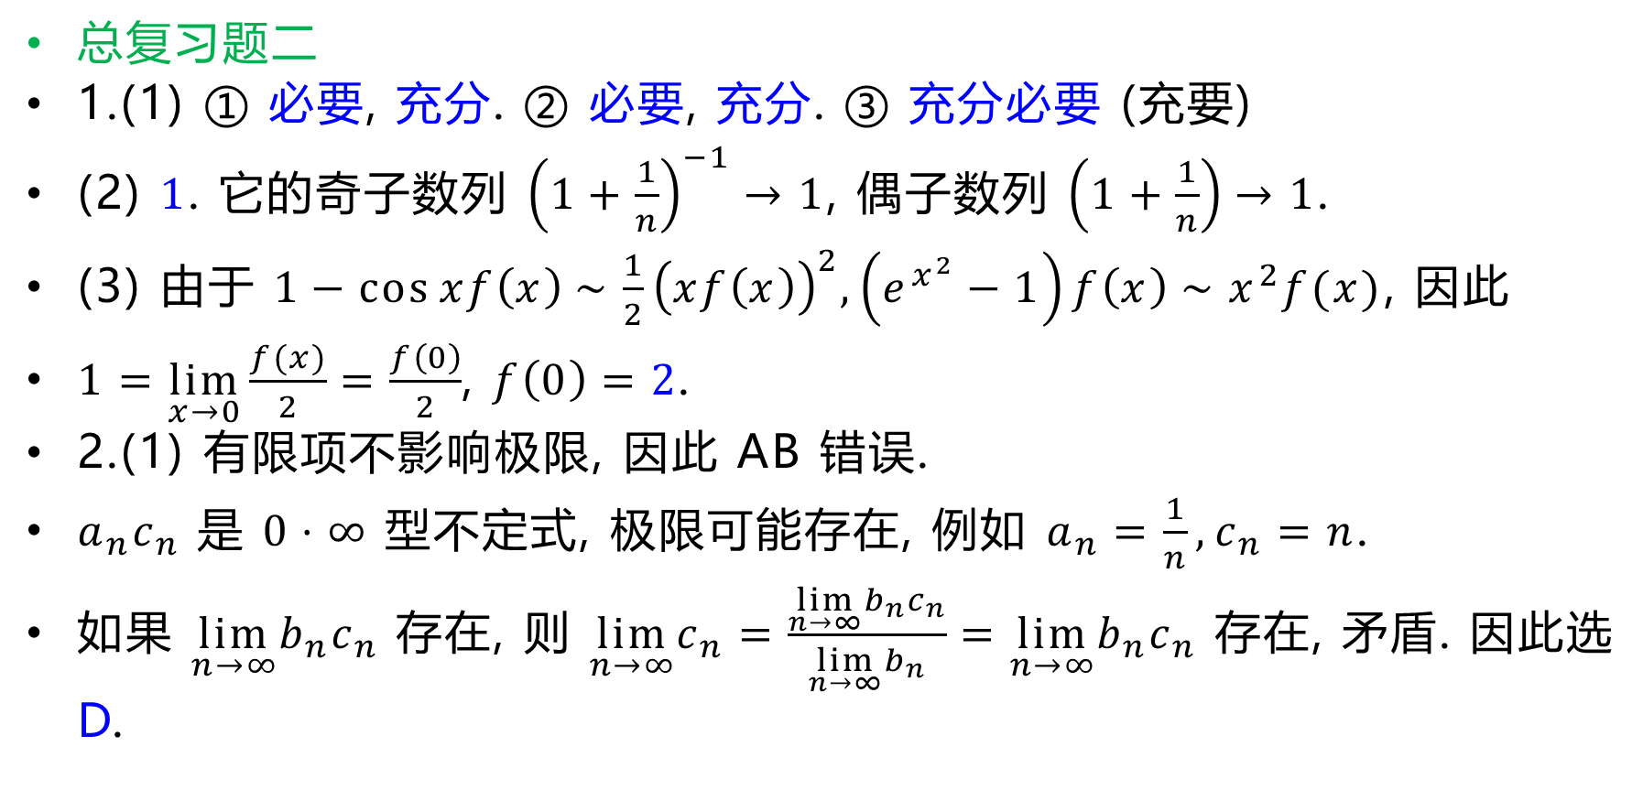
总复习题二
1.(1) ① 必要, 充分. ② 必要, 充分. ③ 充分必要 (充要)
(2) $1$. 它的奇子数列 ${\left(1+\frac{1}{n}\right)}^{−1}→1$, 偶子数列 $\left(1+\frac{1}{n}\right)→1$.
(3) 由于 $1−\cos{xf\left(x\right)}∼\frac{1}{2}{\left(xf\left(x\right)\right)}^{2},\left(e^{x^{2}}−1\right)f\left(x\right)∼x^{2}f(x)$, 因此
$1=\lim_{x→0}\frac{f(x)}{2}=\frac{f\left(0\right)}{2}$, $f\left(0\right)=2$.
2.(1) 有限项不影响极限, 因此 AB 错误.
$a_{n}c_{n}$ 是 $0⋅∞$ 型不定式, 极限可能存在, 例如 $a_{n}=\frac{1}{n},c_{n}=n$.
如果 $\lim_{n→∞}b_{n}c_{n}$ 存在, 则 $\lim_{n→∞}c_{n}=\frac{\lim_{n→∞}b_{n}c_{n}}{\lim_{n→∞}b_{n}}=\lim_{n→∞}b_{n}c_{n}$ 存在, 矛盾. 因此选D.

Slide 36
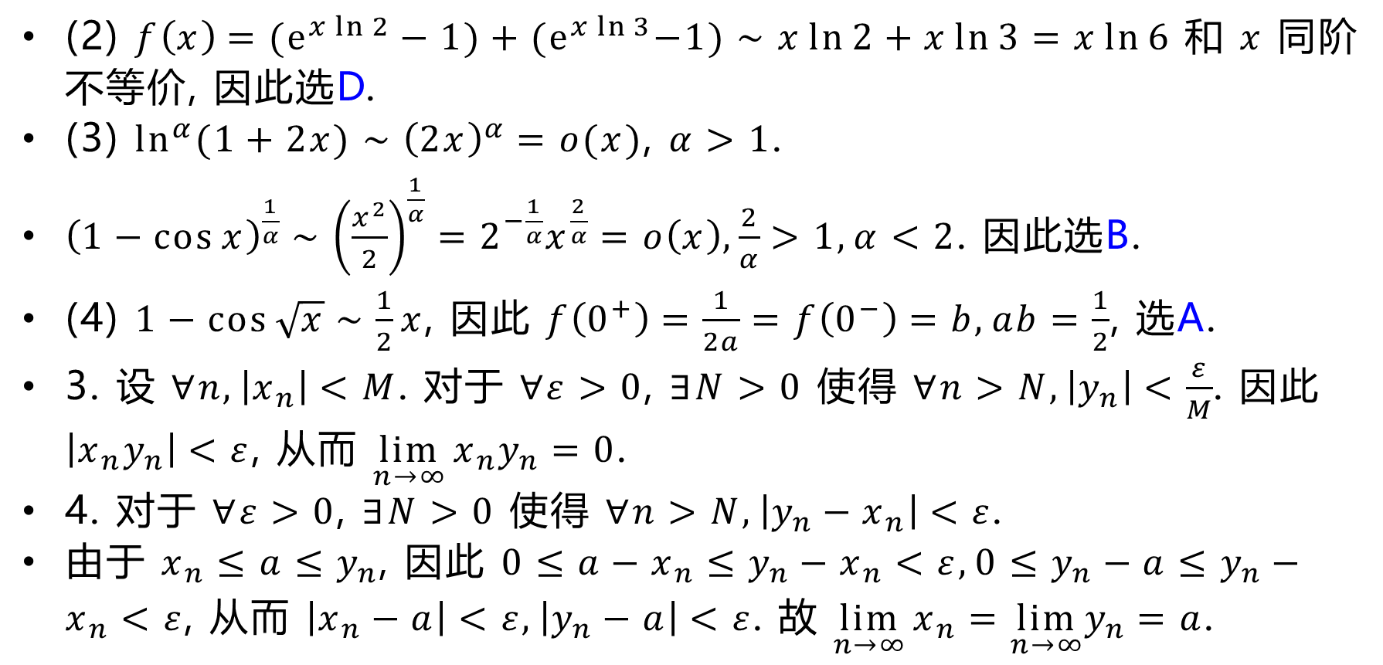
(2) $f\left(x\right)=(e^{x\ln{2}}−1)+{(e}^{x\ln{3}}−1)∼x\ln{2}+x\ln{3}=x\ln{6}$ 和 $x$ 同阶不等价, 因此选D.
(3) $\ln^{α}{(1+2x)}∼{\left(2x\right)}^{α}=o(x)$, $α>1$.
${\left(1−\cos{x}\right)}^{\frac{1}{α}}∼{\left(\frac{x^{2}}{2}\right)}^{\frac{1}{α}}=2^{−\frac{1}{α}}x^{\frac{2}{α}}=o\left(x\right),\frac{2}{α}>1,α<2$. 因此选B.
(4) $1−\cos{\sqrt{x}}∼\frac{1}{2}x$, 因此 $f\left(0^{+}\right)=\frac{1}{2a}=f\left(0^{−}\right)=b, ab=\frac{1}{2}$, 选A.
3. 设 $∀n,\left|x_{n}\right|<M$. 对于 $∀ε>0$, $∃N>0$ 使得 $∀n>N,\left|y_{n}\right|<\frac{ε}{M}$. 因此 $\left|x_{n}y_{n}\right|<ε$, 从而 $\lim_{n→∞}{x_{n}y_{n}}=0$.
4. 对于 $∀ε>0$, $∃N>0$ 使得 $∀n>N,\left|y_{n}−x_{n}\right|<ε$.
由于 $x_{n}≤a≤y_{n}$, 因此 $0≤a−x_{n}≤y_{n}−x_{n}<ε, 0≤y_{n}−a≤y_{n}−x_{n}<ε$, 从而 $\left|x_{n}−a\right|<ε, \left|y_{n}−a\right|<ε$. 故 $\lim_{n→∞}{x_{n}}=\lim_{n→∞}y_{n}=a$.

Slide 37
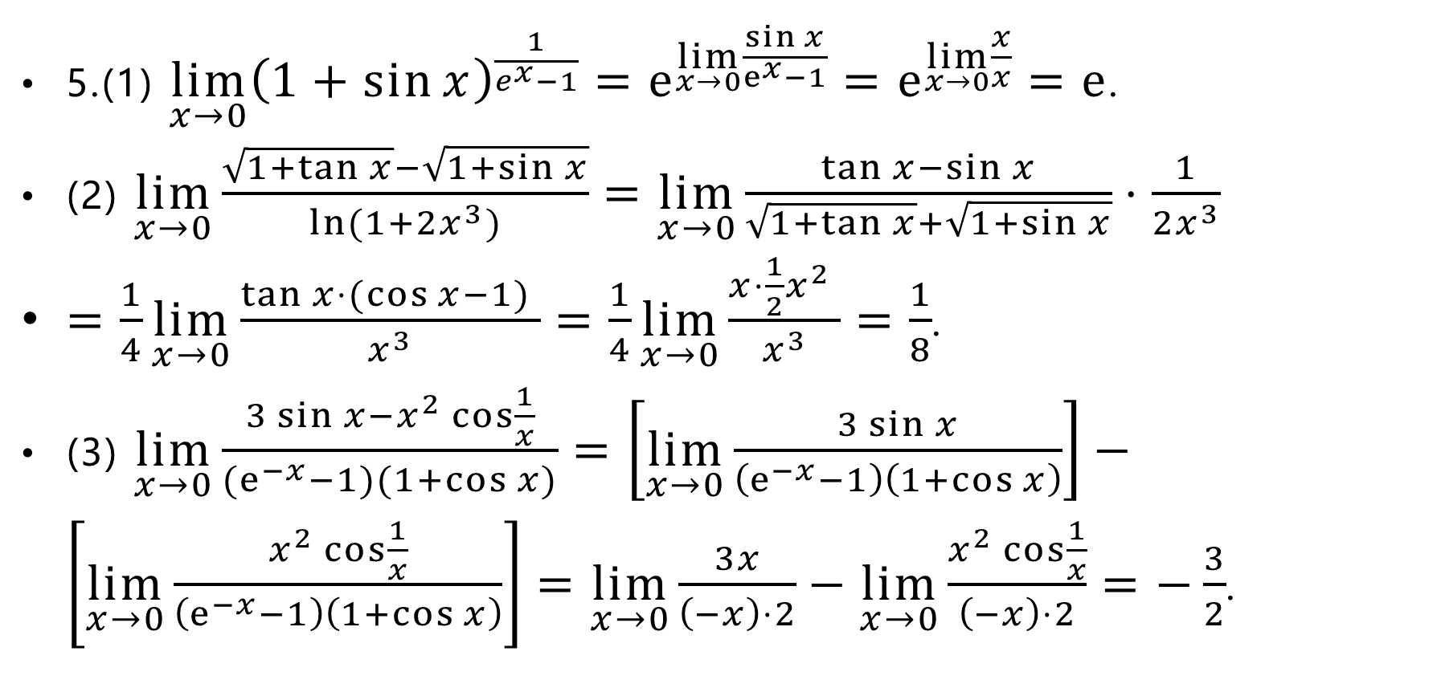
5.(1) $\lim_{x→0}{\left(1+\sin{x}\right)}^{\frac{1}{e^{x}−1}}=e^{\lim_{x→0}\frac{\sin{x}}{e^{x}−1}}=e^{\lim_{x→0}\frac{x}{x}}=e$.
(2) $\lim_{x→0}\frac{\sqrt{1+\tan{x}}−\sqrt{1+\sin{x}}}{ln(1+2x^{3})}=\lim_{x→0}\frac{\tan{x}−\sin{x}}{\sqrt{1+\tan{x}}+\sqrt{1+\sin{x}}}⋅\frac{1}{2x^{3}}$
$=\frac{1}{4}\lim_{x→0}\frac{\tan{x}⋅(\cos{x}−1) }{x^{3}}=\frac{1}{4}\lim_{x→0}\frac{x⋅\frac{1}{2}x^{2} }{x^{3}}=\frac{1}{8}$.
(3) $\lim_{x→0}\frac{3\sin{x}−x^{2}\cos{\frac{1}{x}}}{(e^{−x}−1)(1+\cos{x})}=\left[\lim_{x→0}\frac{3\sin{x}}{\left(e^{−x}−1\right)\left(1+\cos{x}\right)}\right]−\left[\lim_{x→0}\frac{x^{2}\cos{\frac{1}{x}}}{\left(e^{−x}−1\right)\left(1+\cos{x}\right)}\right]=\lim_{x→0}\frac{3x}{\left(−x\right)⋅2}−\lim_{x→0}\frac{x^{2}\cos{\frac{1}{x}}}{\left(−x\right)⋅2}=−\frac{3}{2}$.

Slide 38
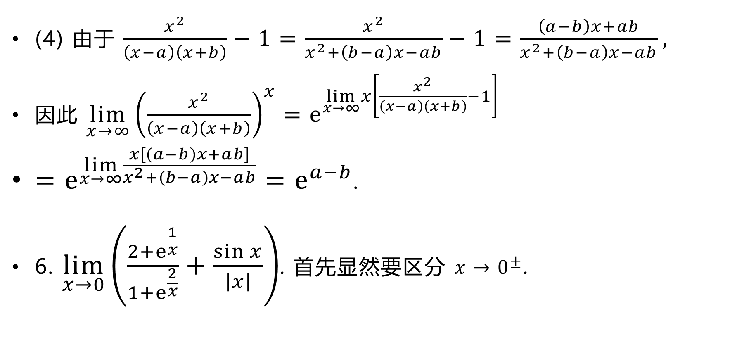
(4) 由于 $\frac{x^{2}}{\left(x−a\right)\left(x+b\right)}−1=\frac{x^{2}}{x^{2}+\left(b−a\right)x−ab}−1=\frac{\left(a−b\right)x+ab}{x^{2}+\left(b−a\right)x−ab},$
因此 $\lim_{x→∞}{\left(\frac{x^{2}}{\left(x−a\right)\left(x+b\right)}\right)}^{x}=e^{\lim_{x→∞}x\left[\frac{x^{2}}{\left(x−a\right)\left(x+b\right)}−1\right]}$
$=e^{\lim_{x→∞}\frac{x\left[\left(a−b\right)x+ab\right]}{x^{2}+\left(b−a\right)x−ab}}=e^{a−b}$.
6. $\lim_{x→0}\left(\frac{2+e^{\frac{1}{x}}}{1+e^{\frac{2}{x}}}+\frac{\sin{x}}{\left|x\right|}\right)$. 首先显然要区分 $x→0^{±}$.

Slide 39
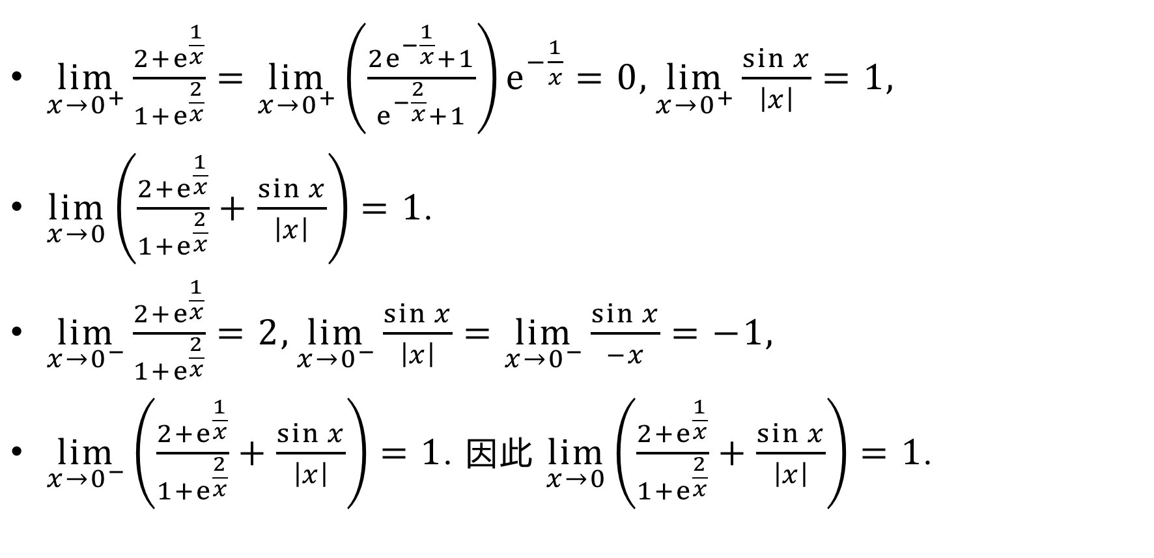
$\lim_{x→0^{+}}\frac{2+e^{\frac{1}{x}}}{1+e^{\frac{2}{x}}}=\lim_{x→0^{+}}\left(\frac{2e^{−\frac{1}{x}}+1}{e^{−\frac{2}{x}}+1}\right)e^{−\frac{1}{x}}=0,\lim_{x→0^{+}}\frac{\sin{x}}{\left|x\right|}=1,$
$\lim_{x→0}\left(\frac{2+e^{\frac{1}{x}}}{1+e^{\frac{2}{x}}}+\frac{\sin{x}}{\left|x\right|}\right)=1$.
$\lim_{x→0^{−}}\frac{2+e^{\frac{1}{x}}}{1+e^{\frac{2}{x}}}=2,\lim_{x→0^{−}}\frac{\sin{x}}{\left|x\right|}=\lim_{x→0^{−}}\frac{\sin{x}}{−x}=−1,$
$\lim_{x→0^{−}}\left(\frac{2+e^{\frac{1}{x}}}{1+e^{\frac{2}{x}}}+\frac{\sin{x}}{\left|x\right|}\right)=1$. 因此 $\lim_{x→0}\left(\frac{2+e^{\frac{1}{x}}}{1+e^{\frac{2}{x}}}+\frac{\sin{x}}{\left|x\right|}\right)=1$.

Slide 40
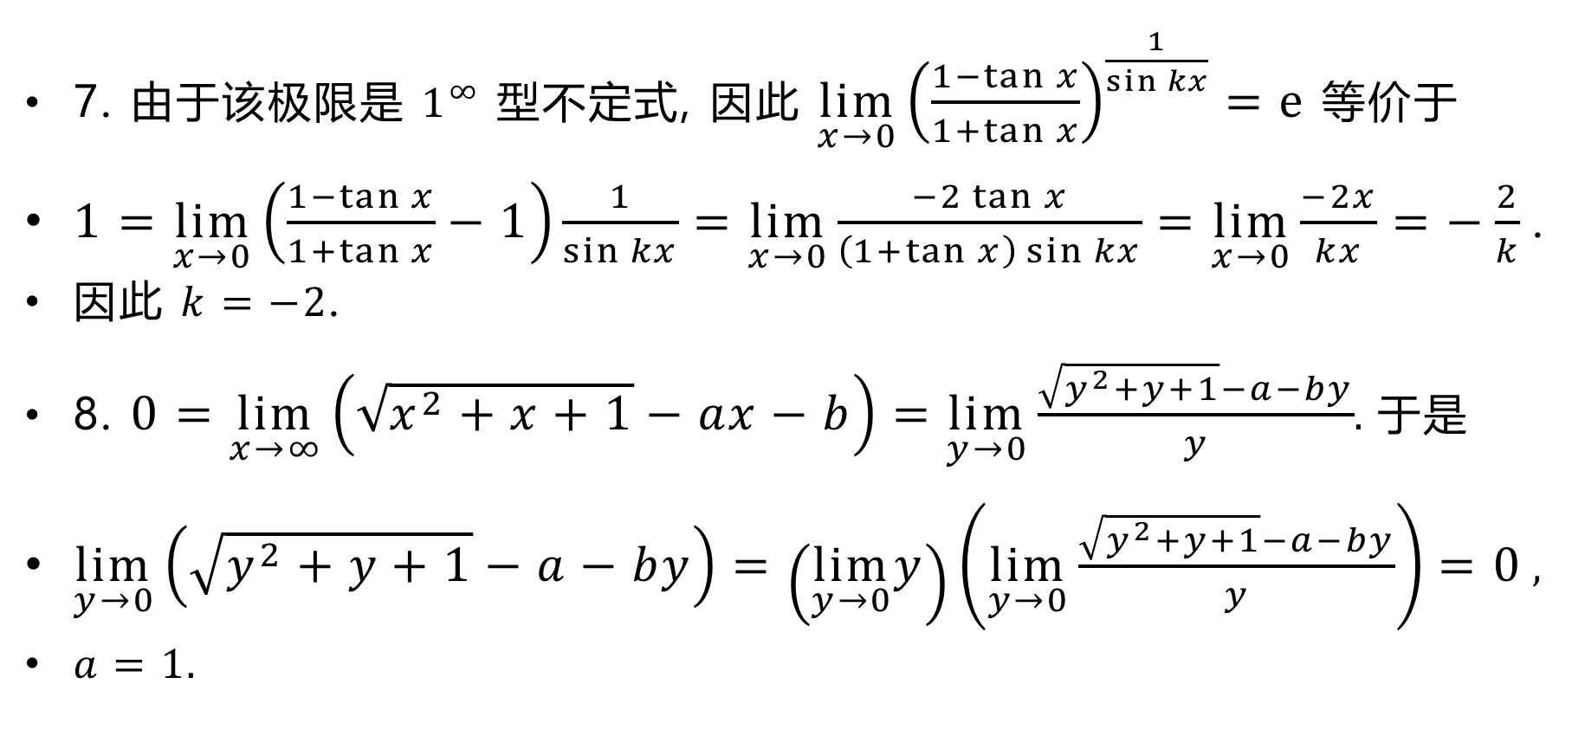
7. 由于该极限是 $1^{∞}$ 型不定式, 因此 $\lim_{x→0}{\left(\frac{1−\tan{x}}{1+\tan{x}}\right)}^{\frac{1}{\sin{kx}}}=e$ 等价于
$1=\lim_{x→0}\left(\frac{1−\tan{x}}{1+\tan{x}}−1\right)\frac{1}{\sin{kx}}=\lim_{x→0}\frac{−2\tan{x}}{\left(1+\tan{x}\right)\sin{kx}}=\lim_{x→0}\frac{−2x}{kx}=−\frac{2}{k}$.
因此 $k=−2$.
8. $0=\lim_{x→∞}\left(\sqrt{x^{2}+x+1}−ax−b\right)=\lim_{y→0}\frac{\sqrt{y^{2}+y+1}−a−by}{y}$. 于是
$\lim_{y→0}\left(\sqrt{y^{2}+y+1}−a−by\right)=\left(\lim_{y→0}y\right)\left(\lim_{y→0}\frac{\sqrt{y^{2}+y+1}−a−by}{y}\right)=0$,
$a=1$.

Slide 41
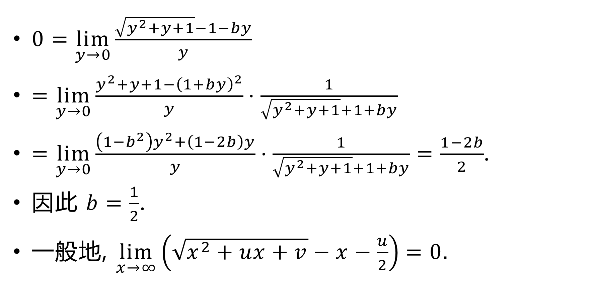
$0=\lim_{y→0}\frac{\sqrt{y^{2}+y+1}−1−by}{y}$
$=\lim_{y→0}\frac{y^{2}+y+1−{\left(1+by\right)}^{2}}{y}⋅\frac{1}{\sqrt{y^{2}+y+1}+1+by}$
$=\lim_{y→0}\frac{\left(1−b^{2}\right)y^{2}+\left(1−2b\right)y}{y}⋅\frac{1}{\sqrt{y^{2}+y+1}+1+by}=\frac{1−2b}{2}$.
因此 $b=\frac{1}{2}$.
一般地, $\lim_{x→∞}\left(\sqrt{x^{2}+ux+v}−x−\frac{u}{2}\right)=0.$

Slide 42
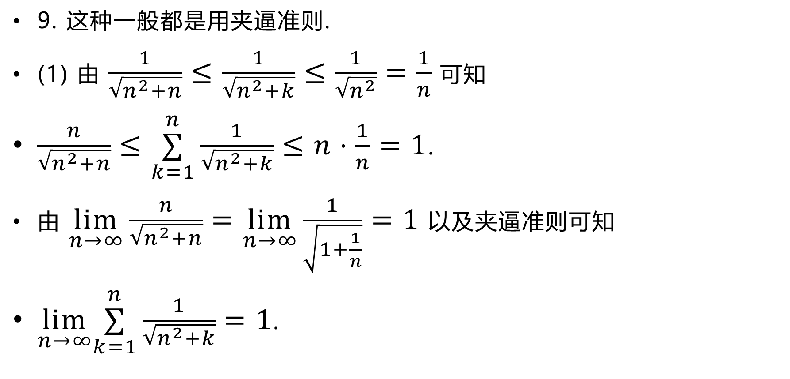
9. 这种一般都是用夹逼准则.
(1) 由 $\frac{1}{\sqrt{n^{2}+n}}≤\frac{1}{\sqrt{n^{2}+k}}≤\frac{1}{\sqrt{n^{2}}}=\frac{1}{n}$ 可知
$\frac{n}{\sqrt{n^{2}+n}}≤\underset{k=1}{\overset{n}{∑}}\frac{1}{\sqrt{n^{2}+k}}≤n⋅\frac{1}{n}=1$.
由 $\lim_{n→∞}{\frac{n}{\sqrt{n^{2}+n}}}=\lim_{n→∞}{\frac{1}{\sqrt{1+\frac{1}{n}}}}=1$ 以及夹逼准则可知
$\lim_{n→∞}\underset{k=1}{\overset{n}{∑}}\frac{1}{\sqrt{n^{2}+k}}=1$.

Slide 43
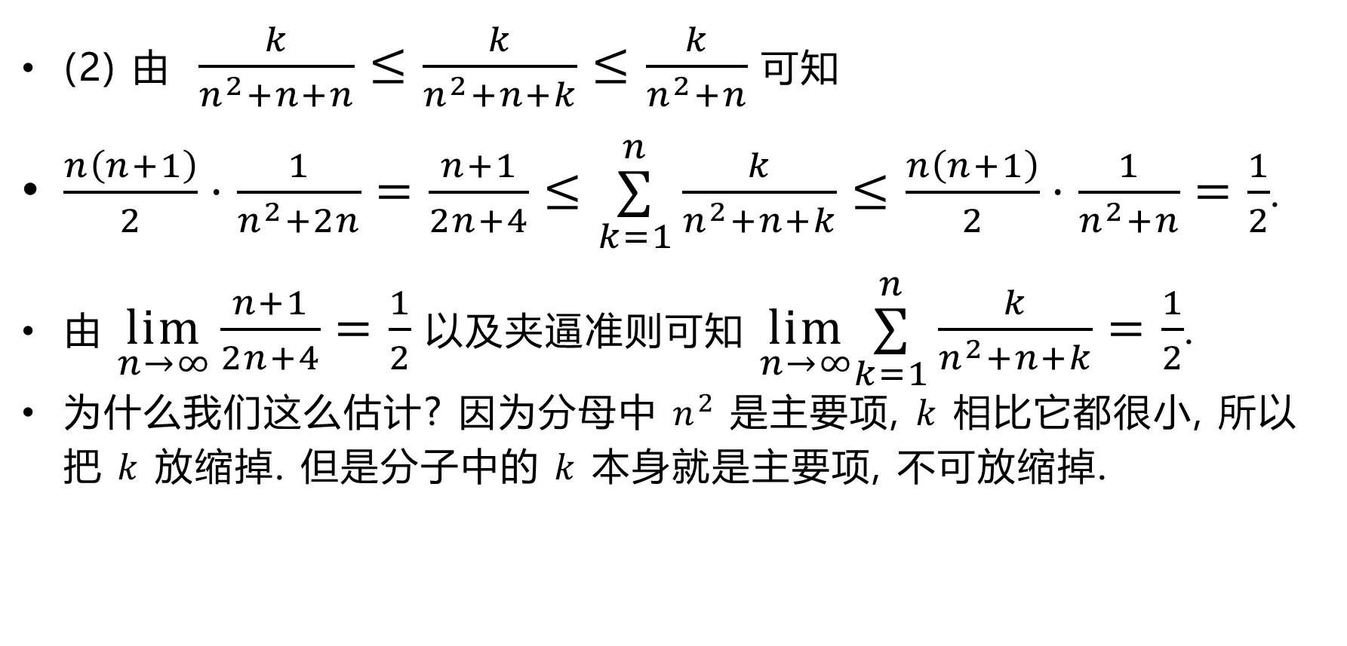
(2) 由 $\frac{k}{n^{2}+n+n}≤\frac{k}{n^{2}+n+k}≤\frac{k}{n^{2}+n}$ 可知
$\frac{n\left(n+1\right)}{2}⋅\frac{1}{n^{2}+2n}=\frac{n+1}{2n+4}≤\underset{k=1}{\overset{n}{∑}}\frac{k}{n^{2}+n+k}≤\frac{n\left(n+1\right)}{2}⋅\frac{1}{n^{2}+n}=\frac{1}{2}$.
由 $\lim_{n→∞}{\frac{n+1}{2n+4}}=\frac{1}{2}$ 以及夹逼准则可知 $\lim_{n→∞}\underset{k=1}{\overset{n}{∑}}\frac{k}{n^{2}+n+k}=\frac{1}{2}$.
为什么我们这么估计? 因为分母中 $n^{2}$ 是主要项, $k$ 相比它都很小, 所以把 $k$ 放缩掉. 但是分子中的 $k$ 本身就是主要项, 不可放缩掉.

Slide 44
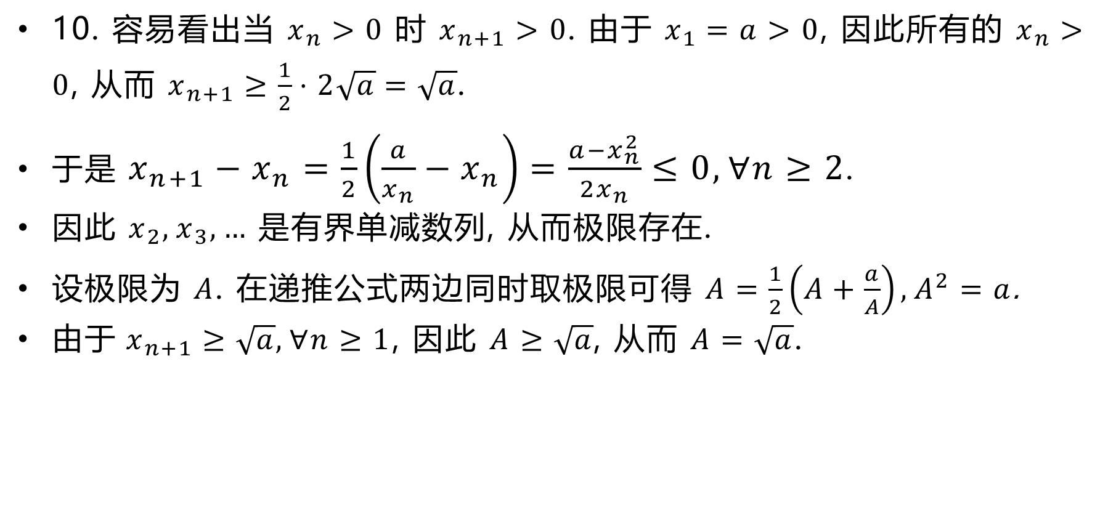
10. 容易看出当 $x_{n}>0$ 时 $x_{n+1}>0$. 由于 $x_{1}=a>0$, 因此所有的 $x_{n}>0$, 从而 $x_{n+1}≥\frac{1}{2}⋅2\sqrt{a}=\sqrt{a}$.
于是 $x_{n+1}−x_{n}=\frac{1}{2}\left(\frac{a}{x_{n}}−x_{n}\right)=\frac{a−x_{n}^{2}}{2x_{n}}≤0,∀n≥2$.
因此 $x_{2},x_{3},…$ 是有界单减数列, 从而极限存在.
设极限为 $A$. 在递推公式两边同时取极限可得 $A=\frac{1}{2}\left(A+\frac{a}{A}\right),A^{2}=a$.
由于 $x_{n+1}≥\sqrt{a},∀n≥1$, 因此 $A≥\sqrt{a}$, 从而 $A=\sqrt{a}$.

Slide 45

11. $e^{\sin{x}}−e^{\tan{x}}=\left(e^{\sin{x}−\tan{x}}−1\right)e^{\tan{x}}∼e^{\sin{x}−\tan{x}}−1$.
由于 $e^{x}−1∼x$, 故
$$e^{\sin{x}−\tan{x}}−1∼\sin{x}−\tan{x}=\left(\cos{x}−1\right)\tan{x}∼−\frac{1}{2}x^{2}⋅x=−\frac{1}{2}x^{3}.$$
因此 $n=3$.

Slide 46
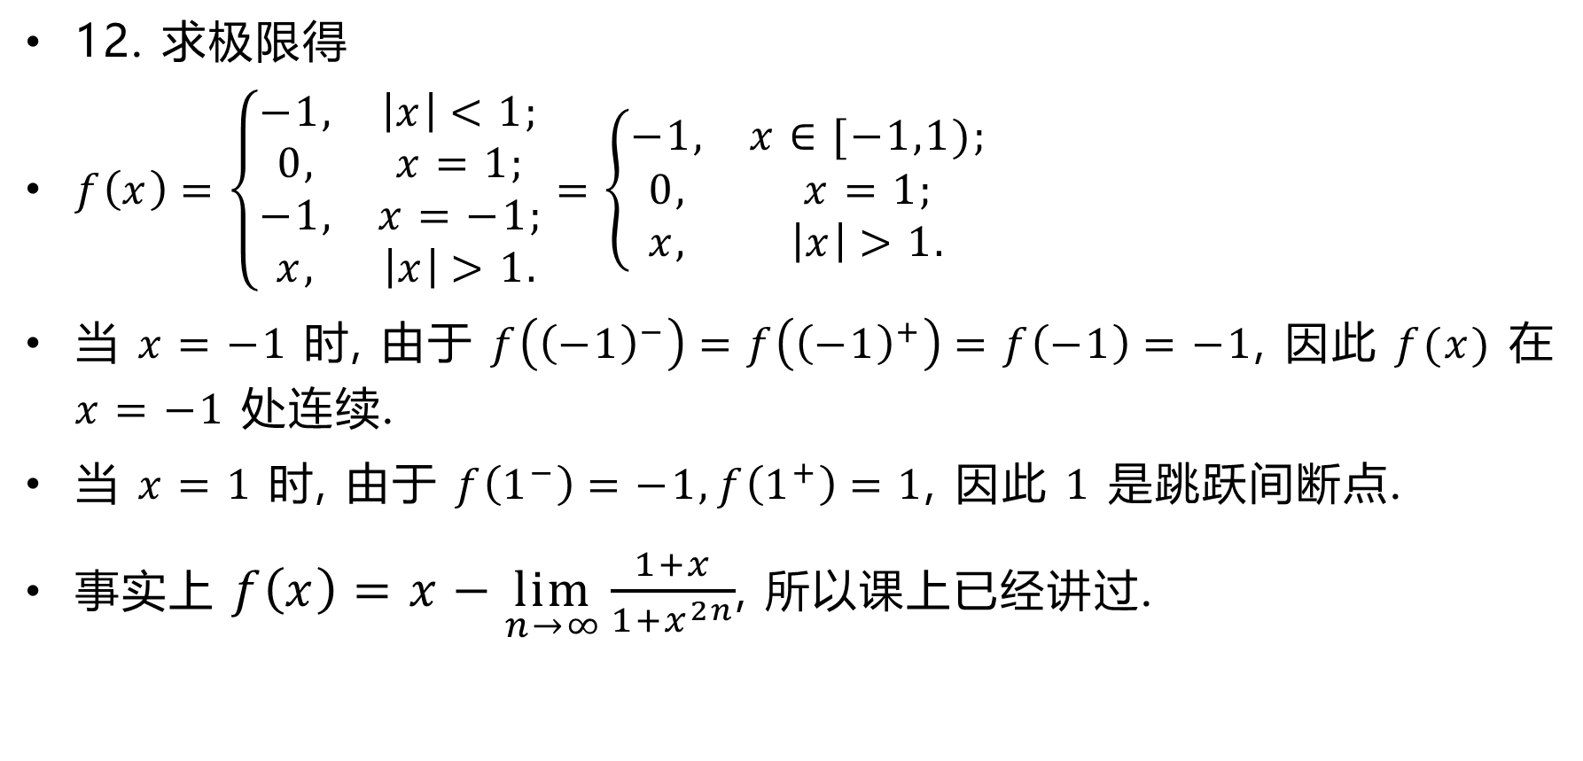
12. 求极限得
$f\left(x\right)=\left\{\begin{matrix}−1, & \left|x\right|<1; \\ 0, & x=1; \\ −1, & x=−1; \\ x, & \left|x\right|>1.\end{matrix}\right.=\left\{\begin{matrix}−1, & x∈[−1,1); \\ 0, & x=1; \\ x, & \left|x\right|>1.\end{matrix}\right.$
当 $x=−1$ 时, 由于 $f\left({\left(−1\right)}^{−}\right)=f\left({\left(−1\right)}^{+}\right)=f\left(−1\right)=−1$, 因此 $f(x)$ 在 $x=−1$ 处连续.
当 $x=1$ 时, 由于 $f\left(1^{−}\right)=−1, f\left(1^{+}\right)=1$, 因此 $1$ 是跳跃间断点.
事实上 $f\left(x\right)=x−\lim_{n→∞}{\frac{1+x}{1+x^{2n}}}$, 所以课上已经讲过.

Slide 47
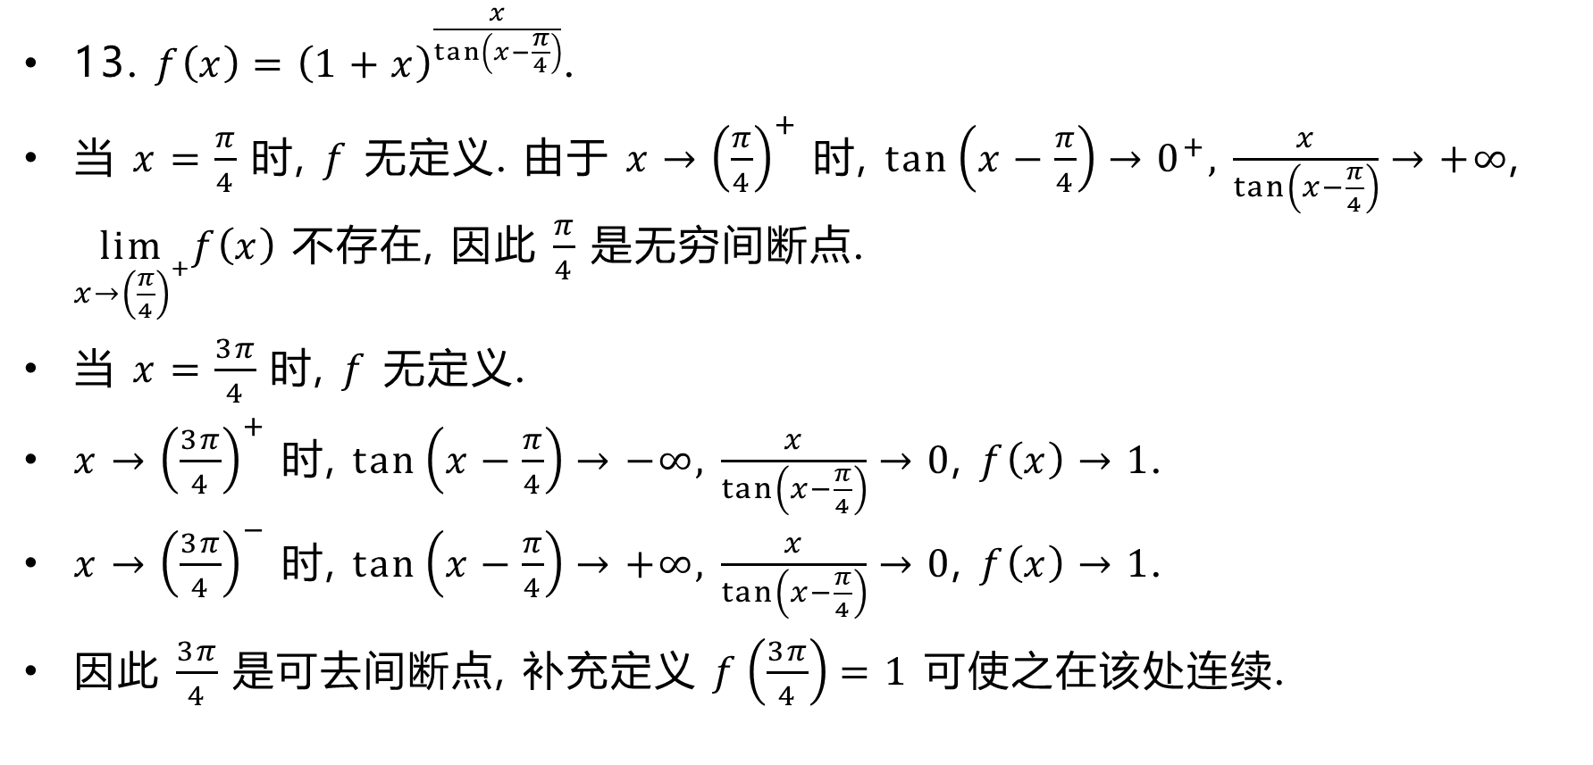
13. $f\left(x\right)={\left(1+x\right)}^{\frac{x}{\tan\left(x−\frac{π}{4}\right)}}$.
当 $x=\frac{π}{4}$ 时, $f$ 无定义. 由于 $x→{\left(\frac{π}{4}\right)}^{+}$ 时, $\tan\left(x−\frac{π}{4}\right)→0^{+},$ $\frac{x}{\tan\left(x−\frac{π}{4}\right)}→+∞$, $\lim_{x→{\left(\frac{π}{4}\right)}^{+}}f\left(x\right)$ 不存在, 因此 $\frac{π}{4}$ 是无穷间断点.
当 $x=\frac{3π}{4}$ 时, $f$ 无定义.
$x→{\left(\frac{3π}{4}\right)}^{+}$ 时, $\tan\left(x−\frac{π}{4}\right)→−∞,$ $\frac{x}{\tan\left(x−\frac{π}{4}\right)}→0$, $f\left(x\right)→1$.
$x→{\left(\frac{3π}{4}\right)}^{−}$ 时, $\tan\left(x−\frac{π}{4}\right)→+∞,$ $\frac{x}{\tan\left(x−\frac{π}{4}\right)}→0$, $f\left(x\right)→1$.
因此 $\frac{3π}{4}$ 是可去间断点, 补充定义 $f\left(\frac{3π}{4}\right)=1$ 可使之在该处连续.

Slide 48
14. 设 $f\left(x\right)=x^{3}+ax^{2}+bx+c$.
当 $x>1$ 时, $f\left(x\right)−x^{3}=ax^{2}+bx+c≥−\left|ax^{2}+bx+c\right|≥−\left|{ax}^{2}\right|−\left|bx\right|−\left|c\right|=−\left(\left|a\right|+\left|b\right|+\left|c\right|\right)x^{2},f\left(x\right)≥x^{2}\left(x−\left(\left|a\right|+\left|b\right|+\left|c\right|\right)\right)$.
因此对任意 $α>\max\left\{1,\left|a\right|+\left|b\right|+\left|c\right|\right\}$, 有 $f\left(α\right)>0$.
当 $x<−1$ 时, $f\left(x\right)−x^{3}=ax^{2}+bx+c≤\left|ax^{2}+bx+c\right|≤\left|{ax}^{2}\right|+\left|bx\right|+\left|c\right|=\left(\left|a\right|+\left|b\right|+\left|c\right|\right)x^{2},f\left(x\right)≤x^{2}\left(x+\left(\left|a\right|+\left|b\right|+\left|c\right|\right)\right)$.
因此对任意 $β<\min\left\{−1,−\left|a\right|−\left|b\right|−\left|c\right|\right\}$, 有 $f\left(β\right)<0$.
由于 $f$ 是连续函数, 由介值定理, 存在 $x∈\left(β,α\right)$ 使得 $f\left(x\right)=0$.

Slide 49
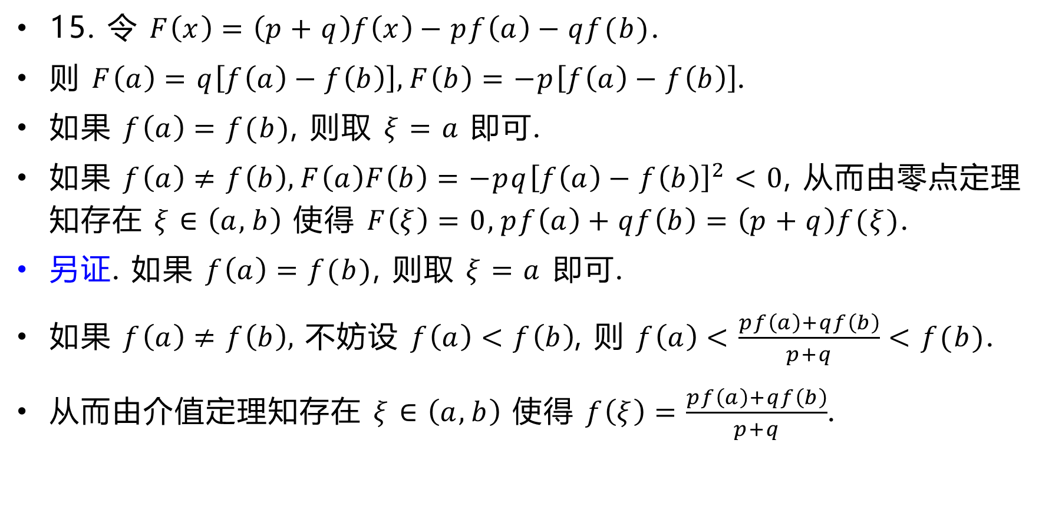
15. 令 $F\left(x\right)=\left(p+q\right)f\left(x\right)−pf\left(a\right)−qf(b)$.
则 $F\left(a\right)=q\left[f\left(a\right)−f\left(b\right)\right],F\left(b\right)=−p\left[f\left(a\right)−f\left(b\right)\right]$.
如果 $f\left(a\right)=f(b)$, 则取 $ξ=a$ 即可.
如果 $f\left(a\right)≠f\left(b\right), F\left(a\right)F\left(b\right)=−pq{\left[f\left(a\right)−f\left(b\right)\right]}^{2}<0$, 从而由零点定理知存在 $ξ∈\left(a,b\right)$ 使得 $F\left(ξ\right)=0,pf\left(a\right)+qf\left(b\right)=\left(p+q\right)f(ξ)$.
另证. 如果 $f\left(a\right)=f(b)$, 则取 $ξ=a$ 即可.
如果 $f\left(a\right)≠f\left(b\right),$ 不妨设 $f\left(a\right)<f\left(b\right)$, 则 $f\left(a\right)<\frac{pf\left(a\right)+qf\left(b\right)}{p+q}<f(b)$.
从而由介值定理知存在 $ξ∈\left(a,b\right)$ 使得 $f\left(ξ\right)=\frac{pf\left(a\right)+qf\left(b\right)}{p+q}$.

